Slide 1
ОБУКА ЗАПОСЛЕНИХ У ЛОКАЛНИМ ЗАЈЕДНИЦАМА У ОБЛАСТИ ПРЕВЕНЦИЈЕ БУЈИЧНИХ ПОПЛАВА-ЈУГОИСТОЧНА СРБИЈА -Ниш, 15.06.2021.-
Ратко Ристић, Универзитет у Београду, Шумарски факултет,
Катедра за бујице и ерозију
Слободан Милутиновић, Универзитет у Нишу, Факултет заштите на раду,

Slide 2
Топчић Поље, мај 2014.

Slide 3
Топчић Поље, мај 2014.

Slide 4
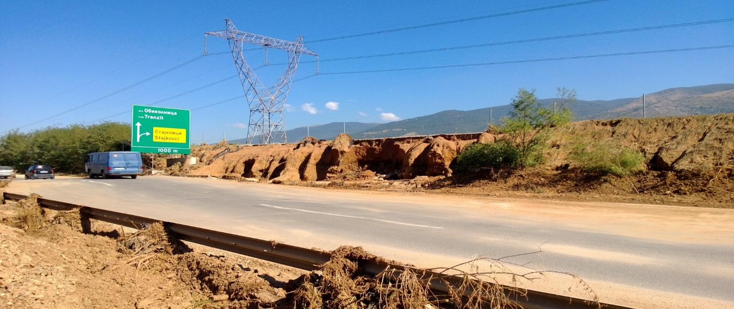
Обилазница око Скопља, август 2016

Slide 5
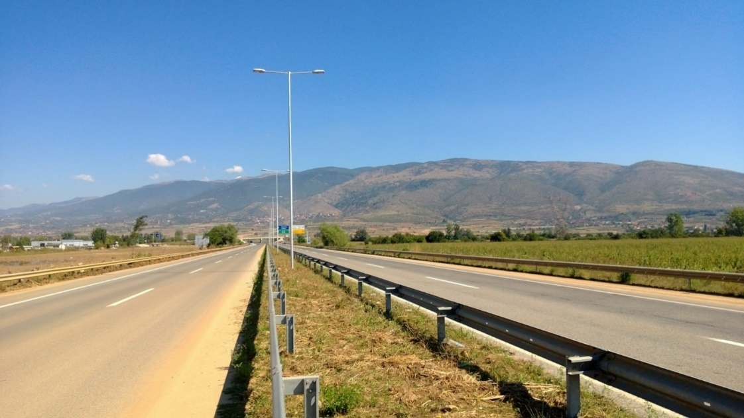
Обилазница око Скопља, август 2016

Slide 6
Крупањ, мај 2014.

Slide 7
Текија, септембар 2014.

Slide 8
Циклон изнад Балкана (15 мај 2014.) Непокретност, трајање, просторни обухват

Slide 9
Кишомерне станице у централној и западној Србији
(мај 2014. године)

Slide 10
Меродавне кишомерне станице и забележени историјски максимуми падавина
Кишомерна станица | Период осматрања (године) | Дневни максимум падавина измерен до краја 2013. године [mm] | Дневни максимум падавина измерен маја 2014. године [mm]
Каленић | 1950-2014 | 130.6 (1985) | 124.2
Партизани | 1949-2014 | 107.5 | 160
Степојевац | 1949-2014 | 133.6 (1974) | 185.1
Сопот | 1949-2014 | 94.2 | 124
Сибница | 1949-2014 | 83.6 | 182.5
Лазаревац | 1941-2014 | 173.6 (1996) | 163.2
Велика Иванча | 1953-2014 | 75 (1999) | 76
Дудовица | 1950-2013 | 91 (1996) | /
Рудовци | 1951-2014 | 80.4 | 160

Slide 11
Анвелопе специфичних максималних отицаја

Slide 12
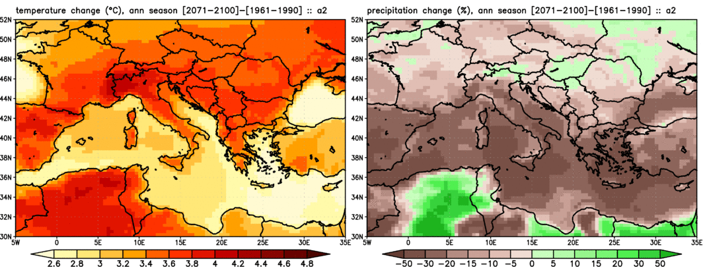
Temperature and precipitation annual change for period 2071-2100 according to A2 scenario.
Regional climatic model Djurdjevic (SEEVECCC), University of Belgrade

Slide 13
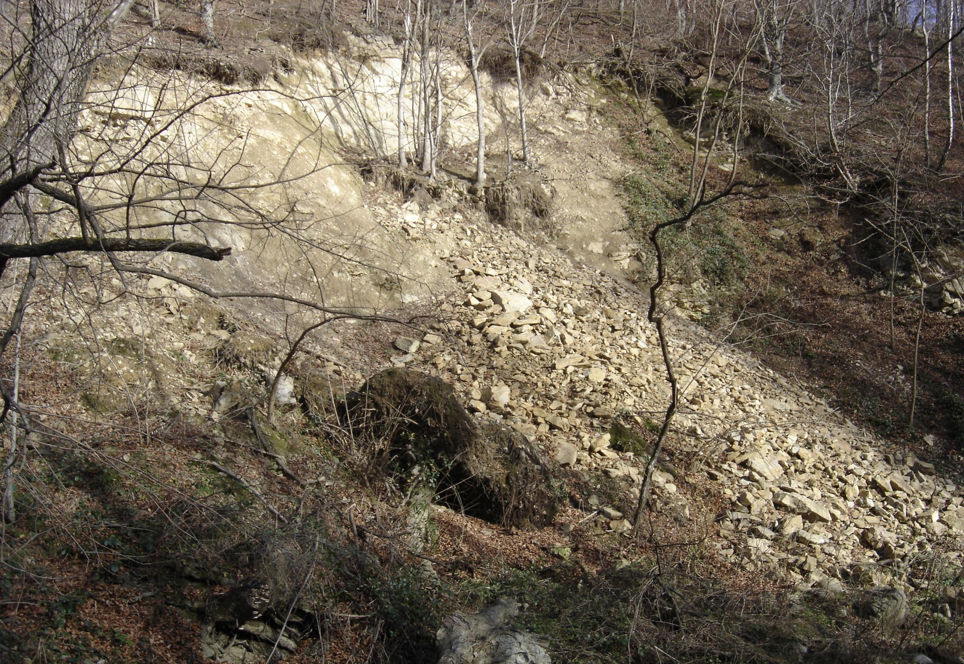
Еродиране површине на нагибима

Slide 14
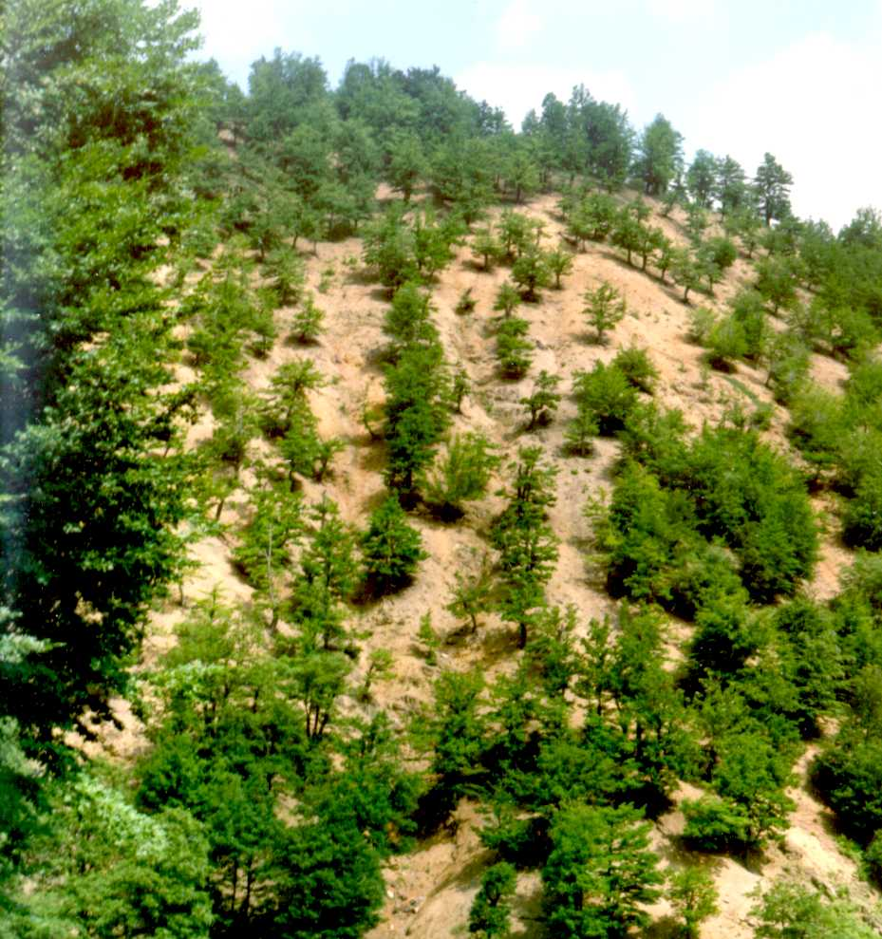
Неконтролисана сеча шуме

Slide 15
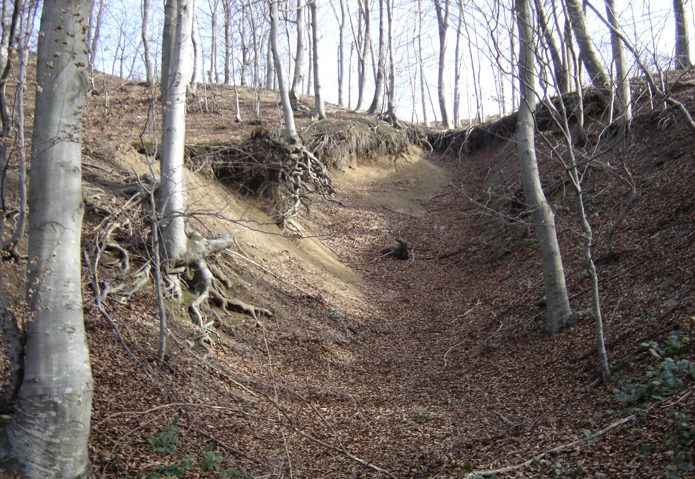
Јаружаста ерозија

Slide 16
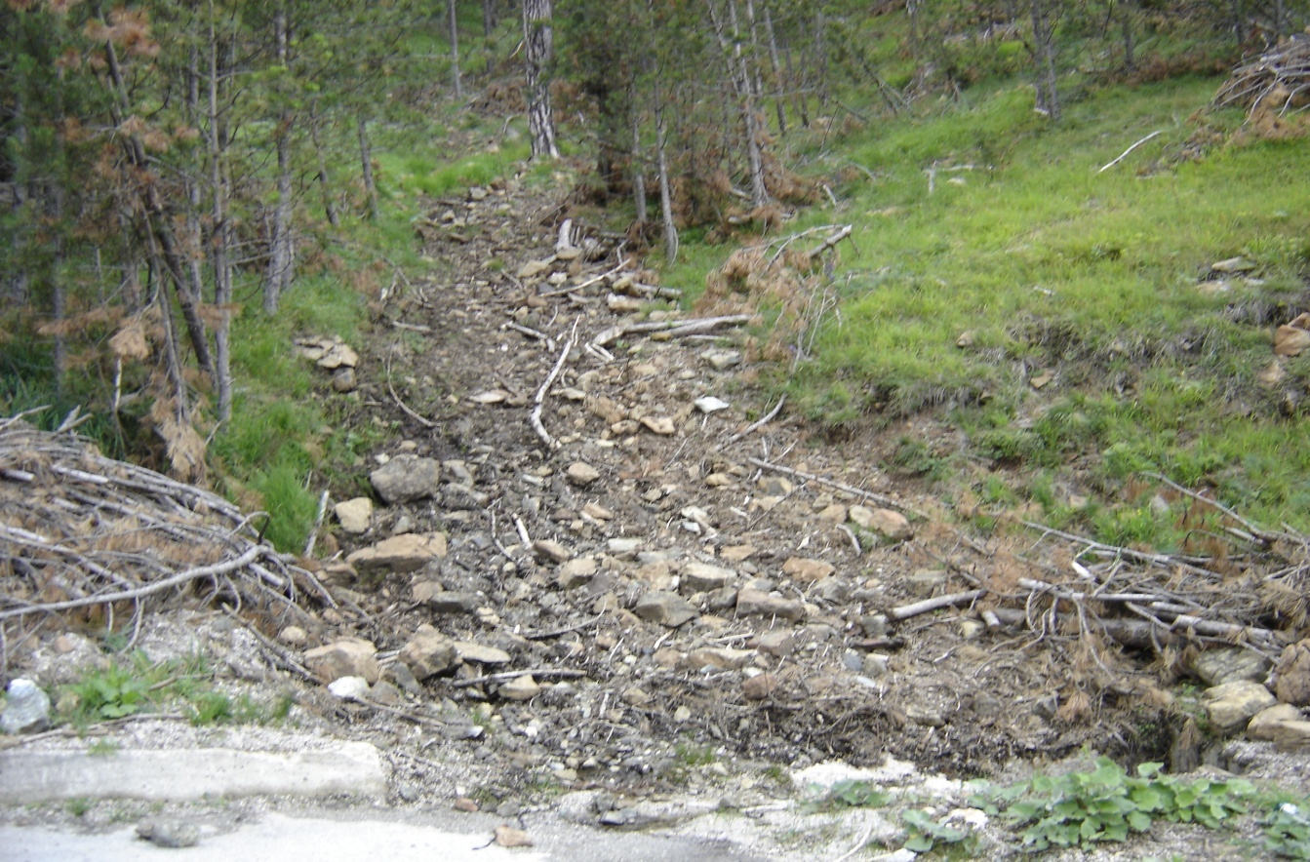
Златибор, Љубиш (2004)

Slide 17
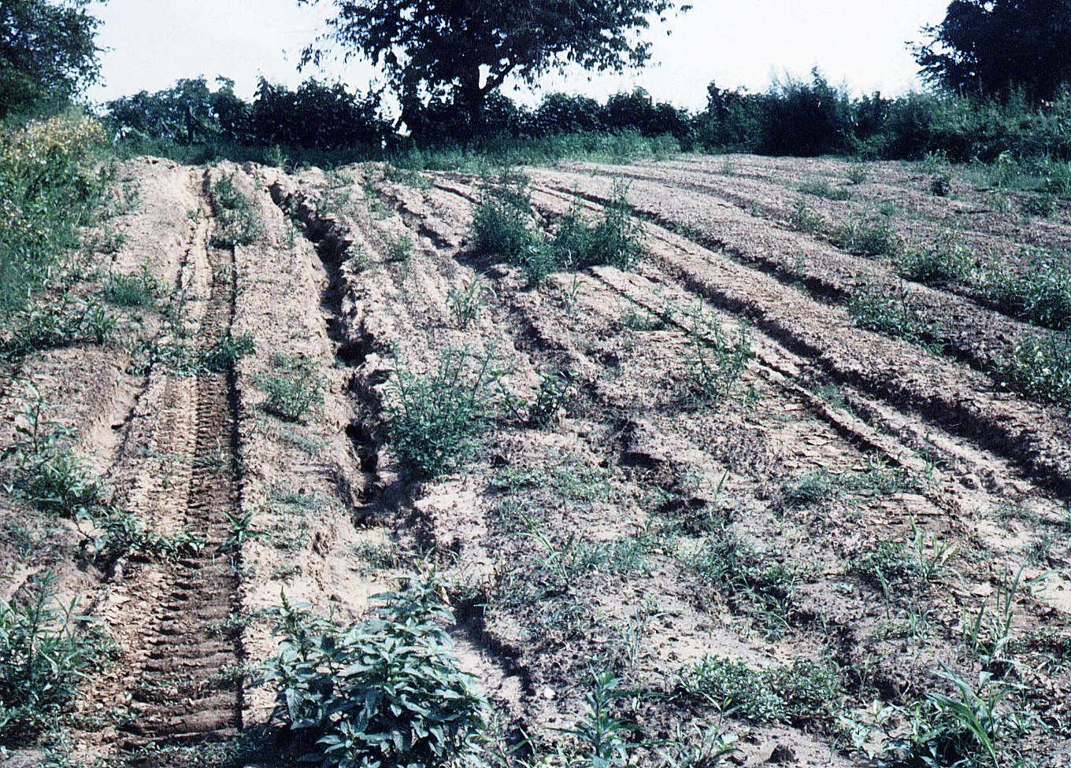
Обрада у редовима низ нагиб

Slide 18
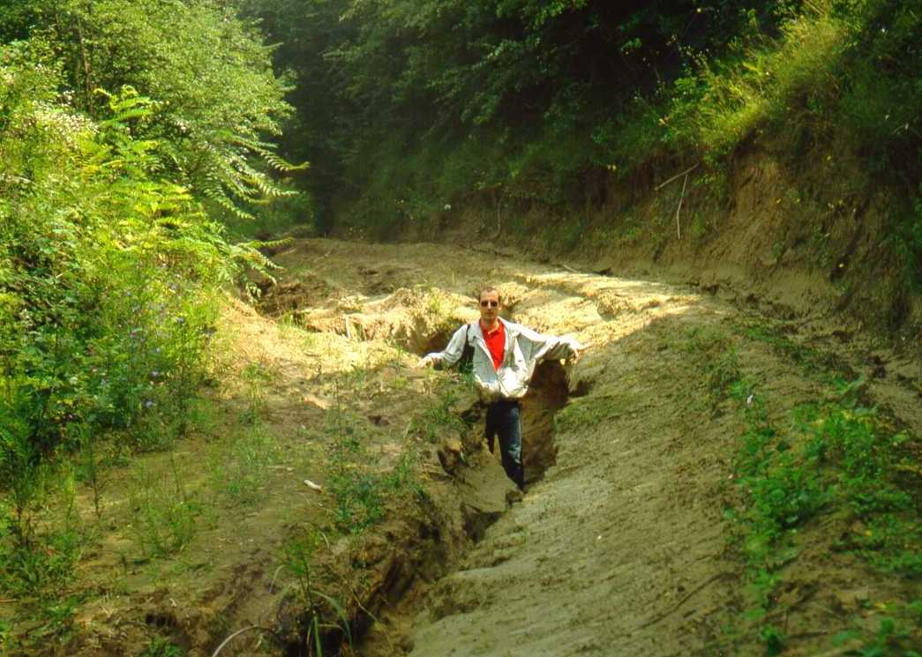
Путна ерозија (Кумане, 1999)

Slide 19
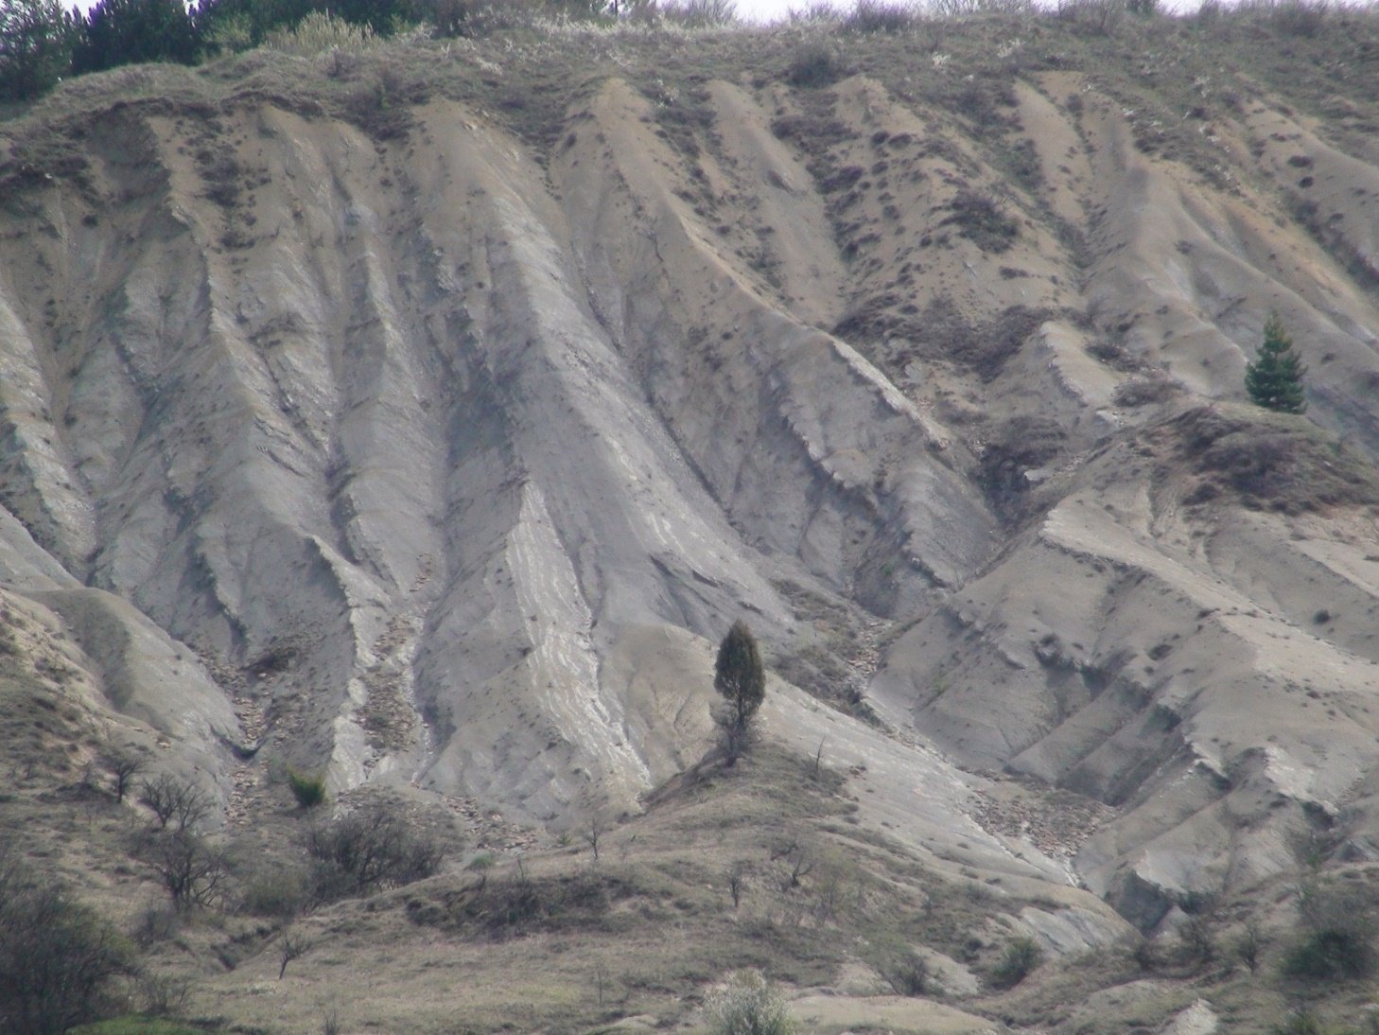
Деградирани пашњаци (Стара планина, мај 2012)

Slide 20
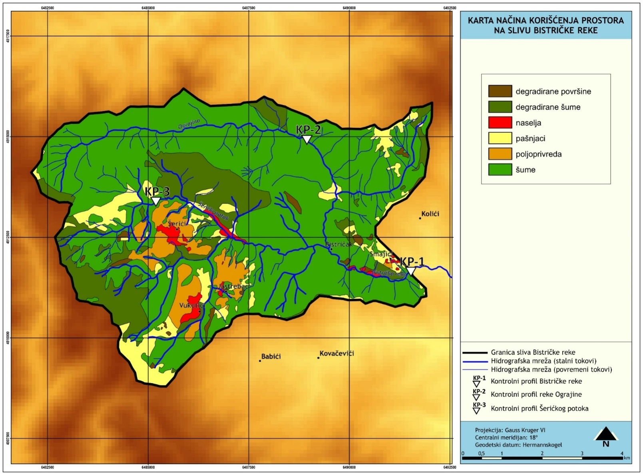
Намена површина (слив Бистричак, град Зеница, 2016)

Slide 21
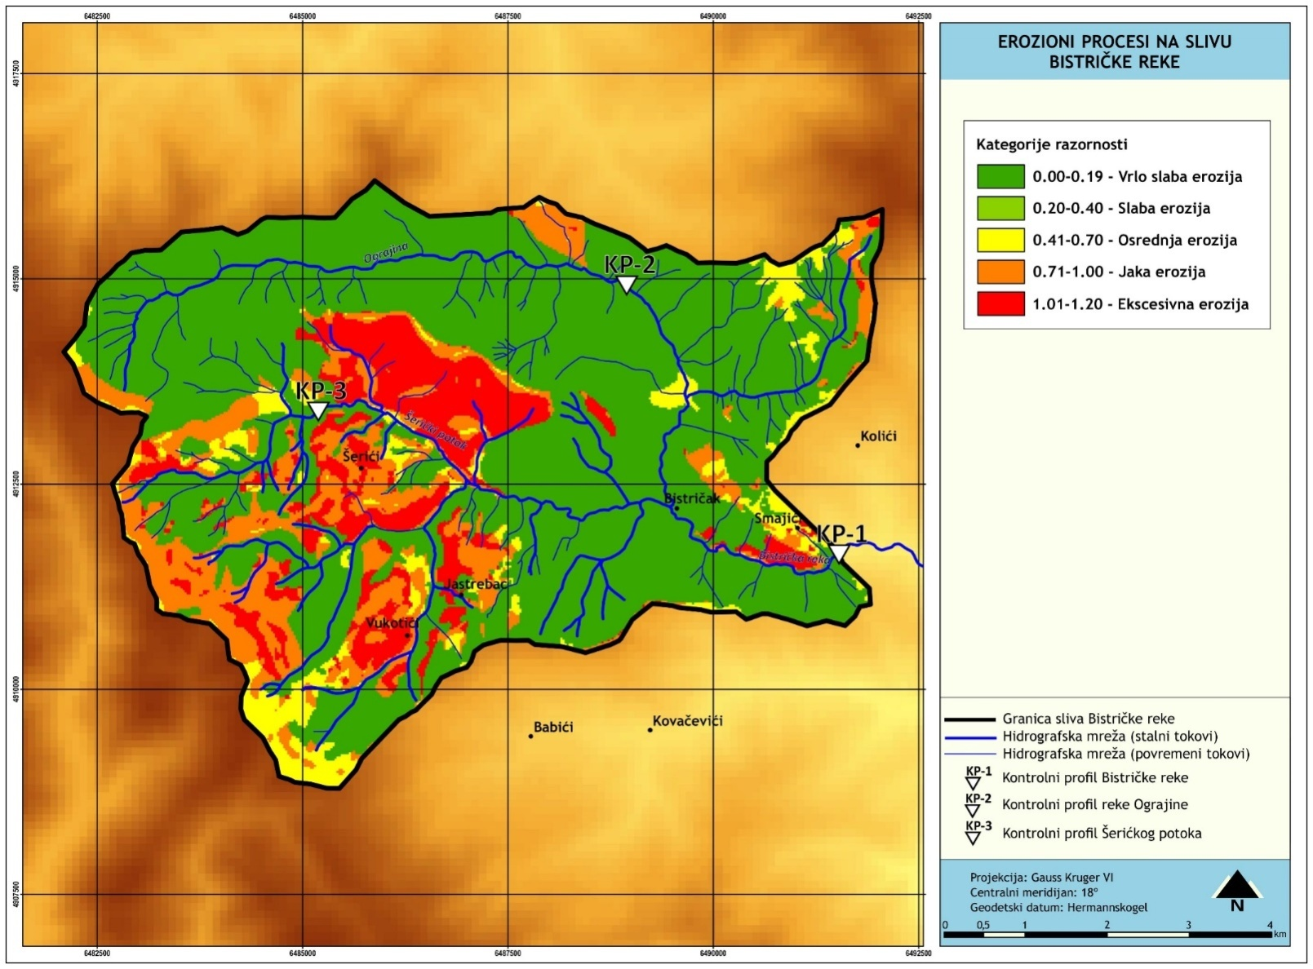
Карта ерозије (слив Бистричак, град Зеница, 2016)

Slide 22
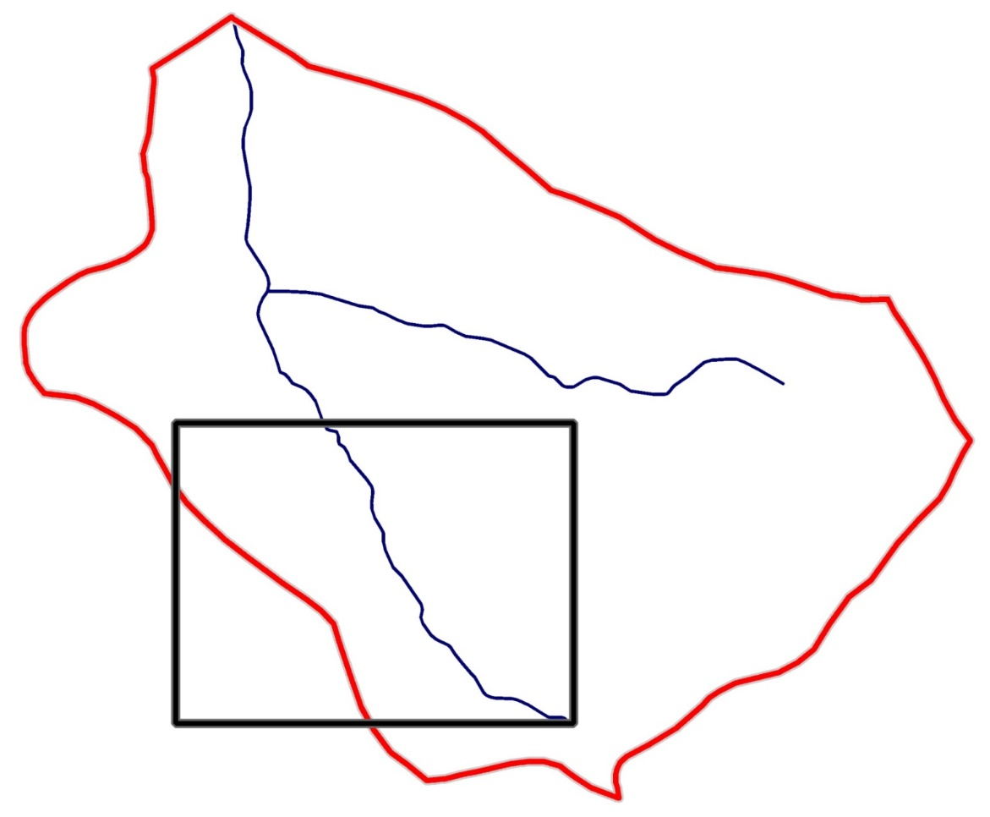
Неконтролисана урбанизација
(поток Јелезовац, насеље Јајинци, град Београд)

Slide 23
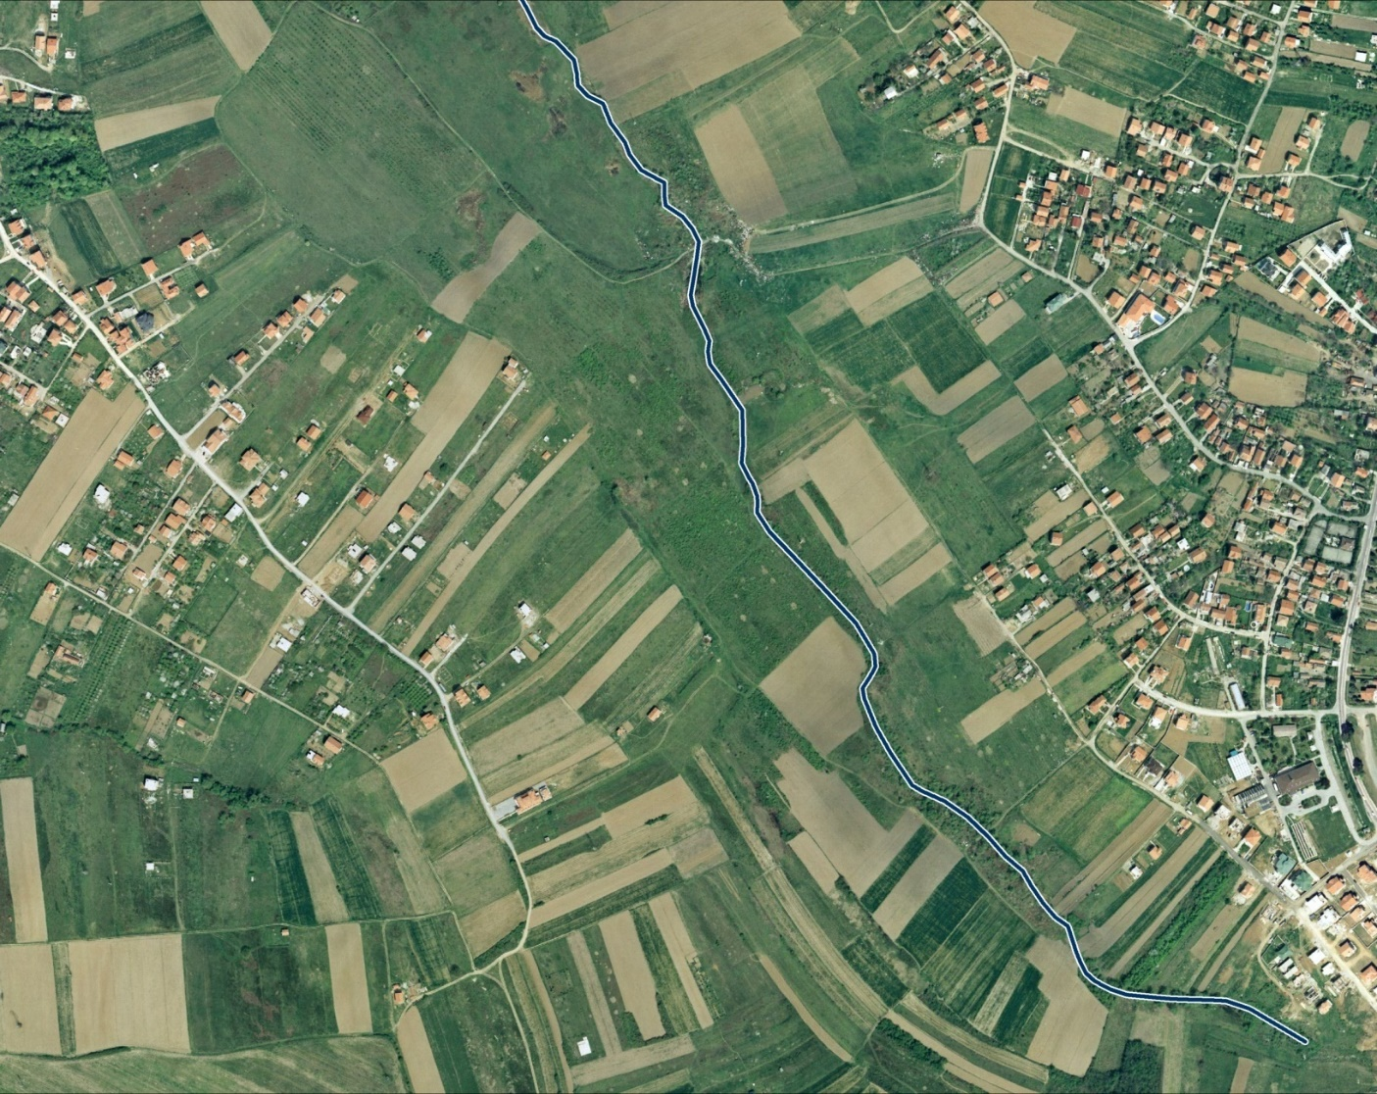
Слив потока Јелезовац (2003)

Slide 24
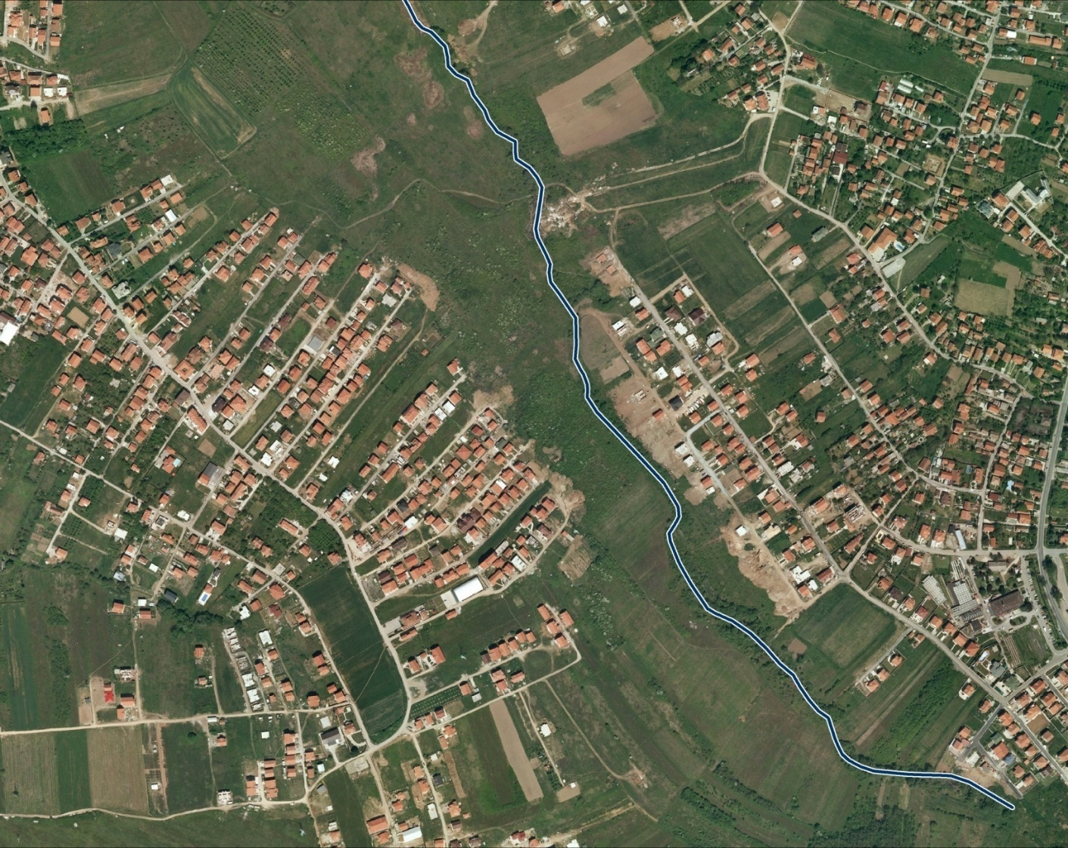
Слив потока Јелезовац (2010)

Slide 25
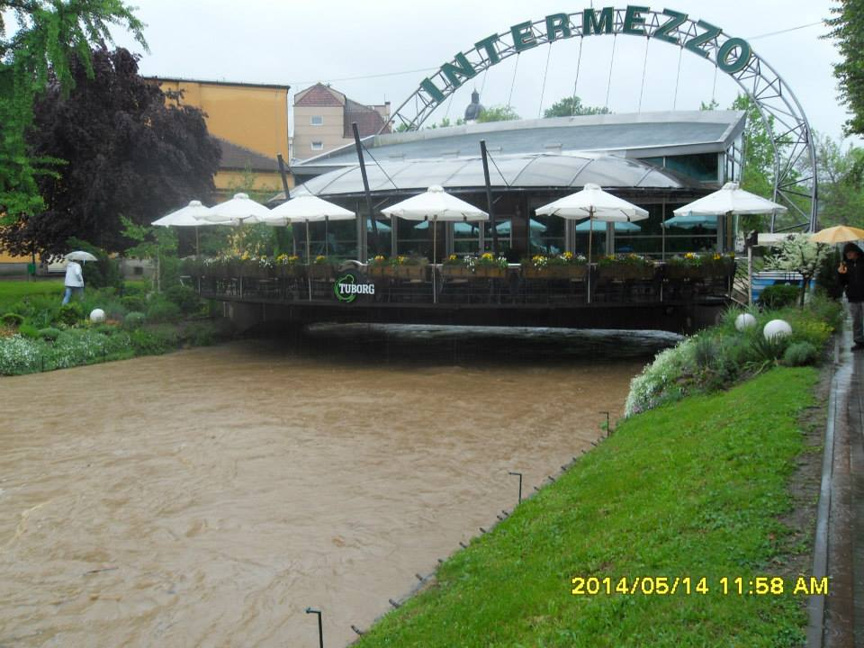
Лозница (мај, 2014)

Slide 26
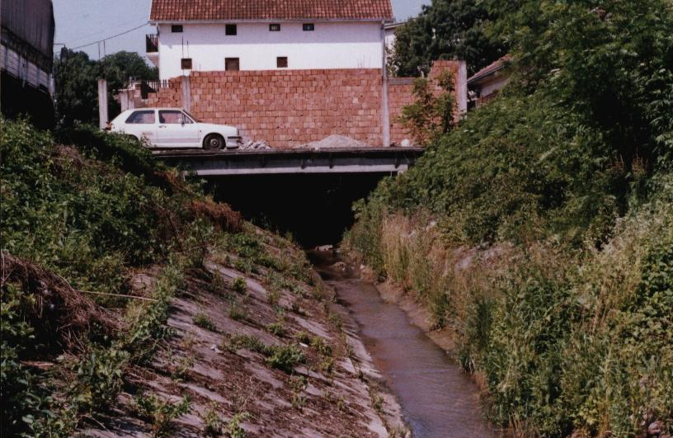
Нелегална градња (Сопот, 2004)

Slide 27
Нелегална градња (Владичин Хан, 2011)

Slide 28
Нелегална градња (Крупањ, 2014.)

Slide 29
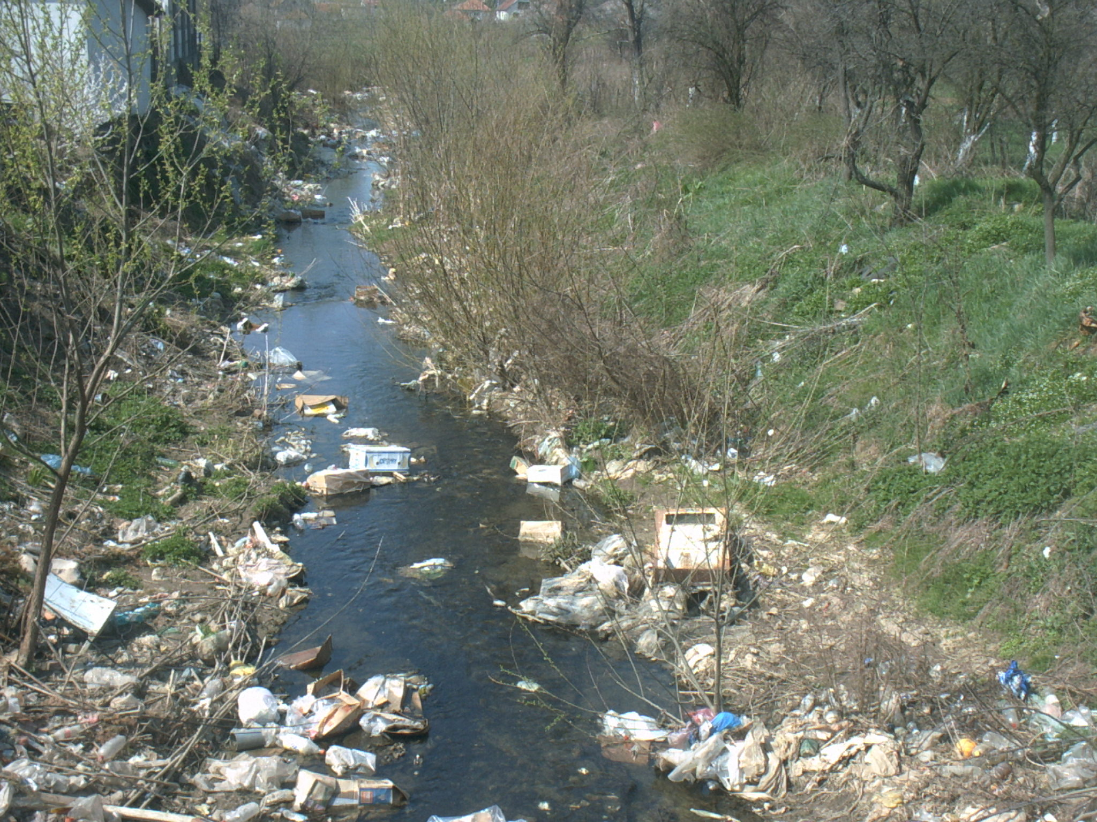
Топчидерска река у Рипњу, 2004.

Slide 30
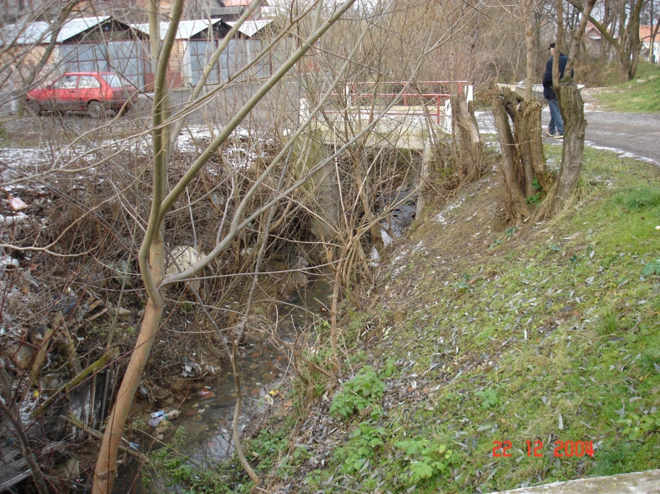
Угрожено приобаље (околина Београда, 2004.)

Slide 31
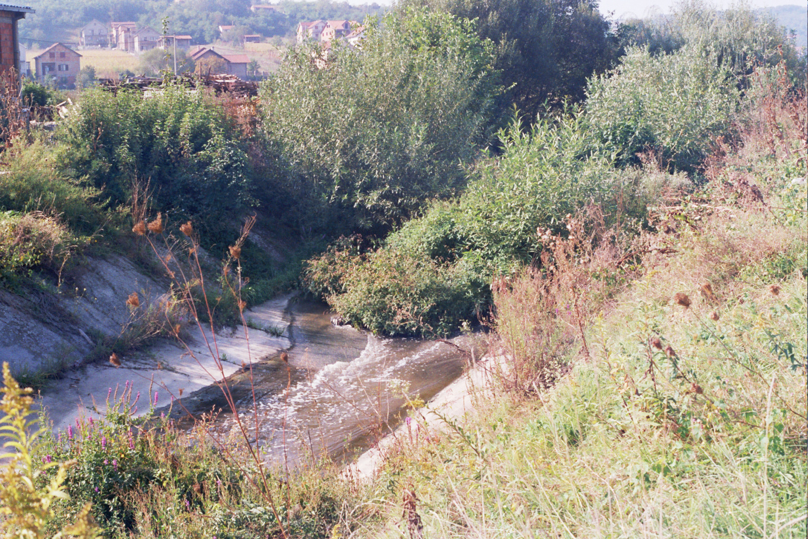
Ушће Камендолског потока у Болечицу, 2004.

Slide 32
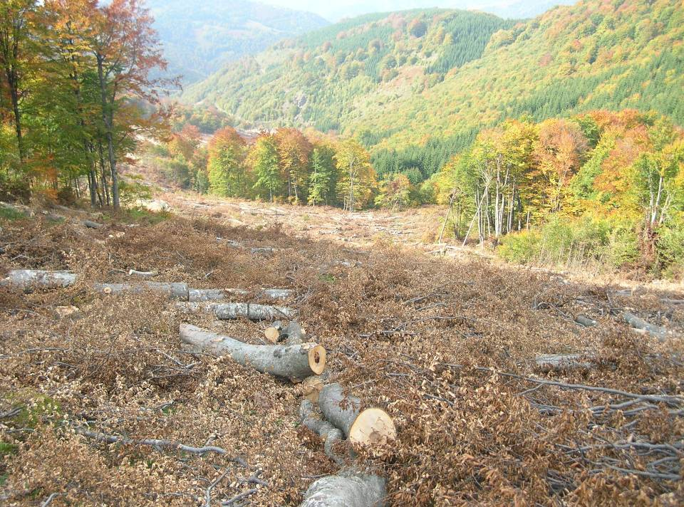
Масивна сеча (Стара планина, август 2006.)

Slide 33
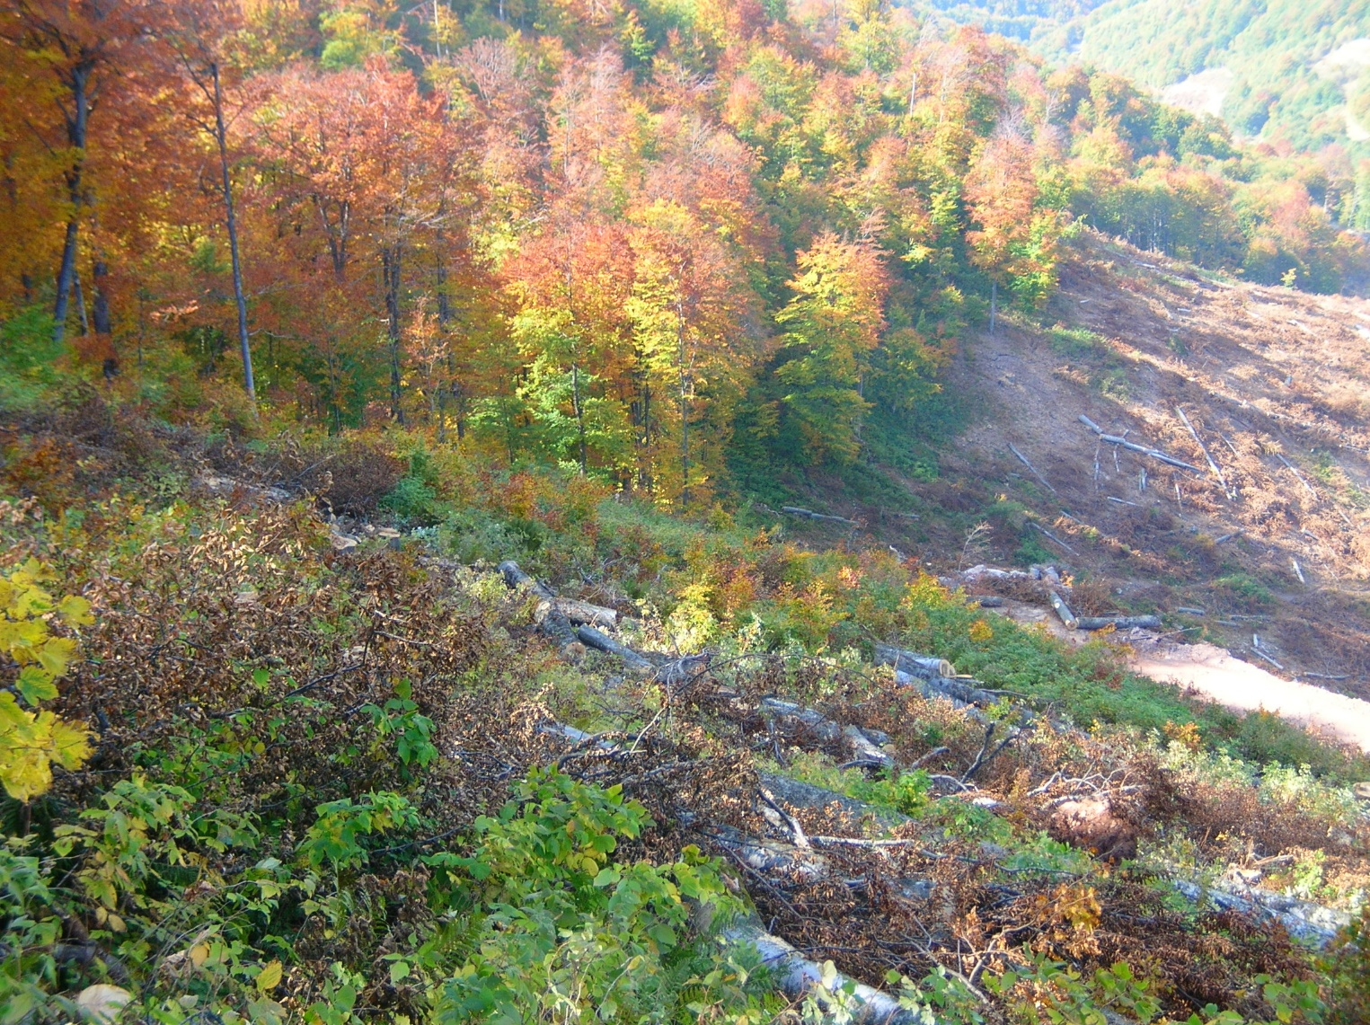
Стара планина, октобар 2006.

Slide 34
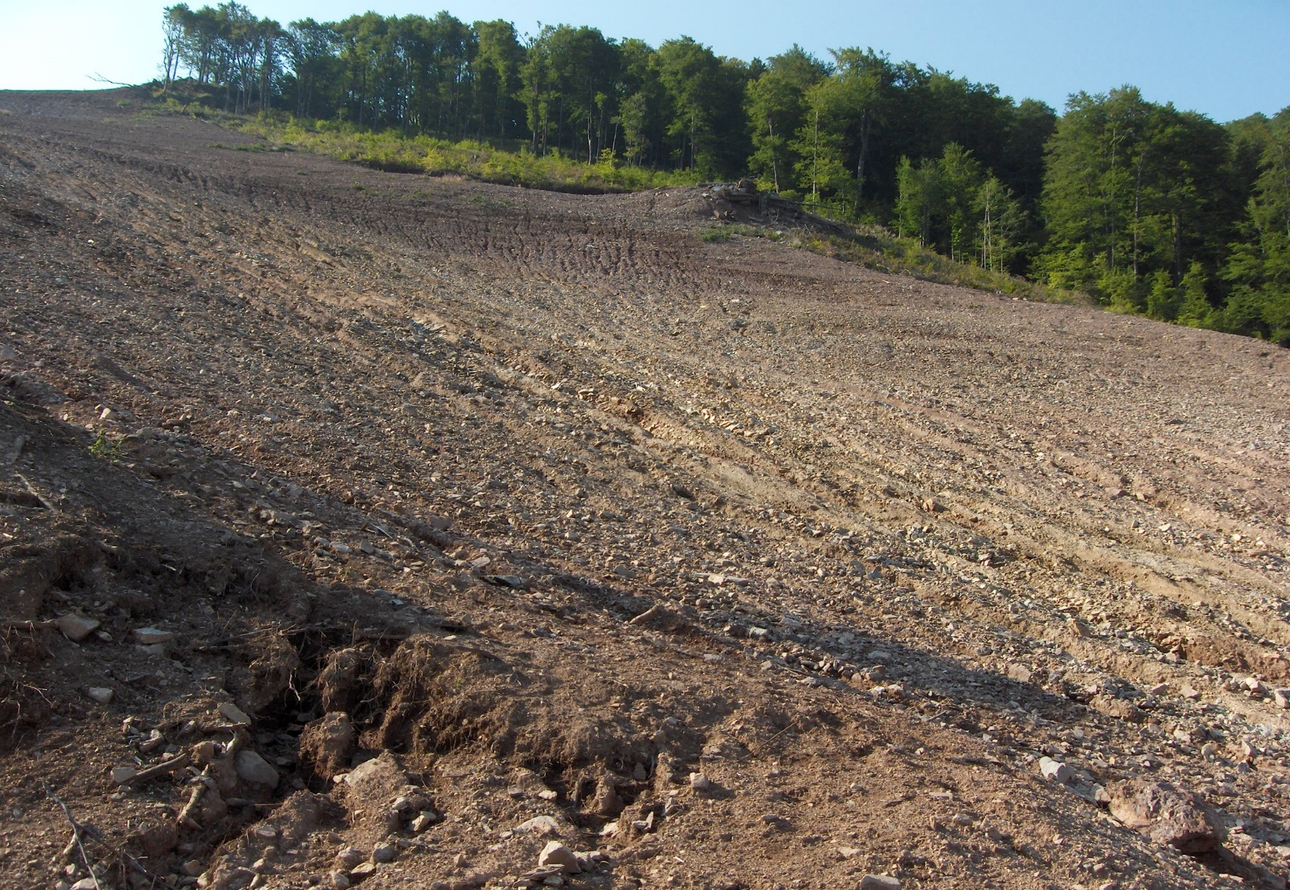
Стара планина - мај 2007.

Slide 35
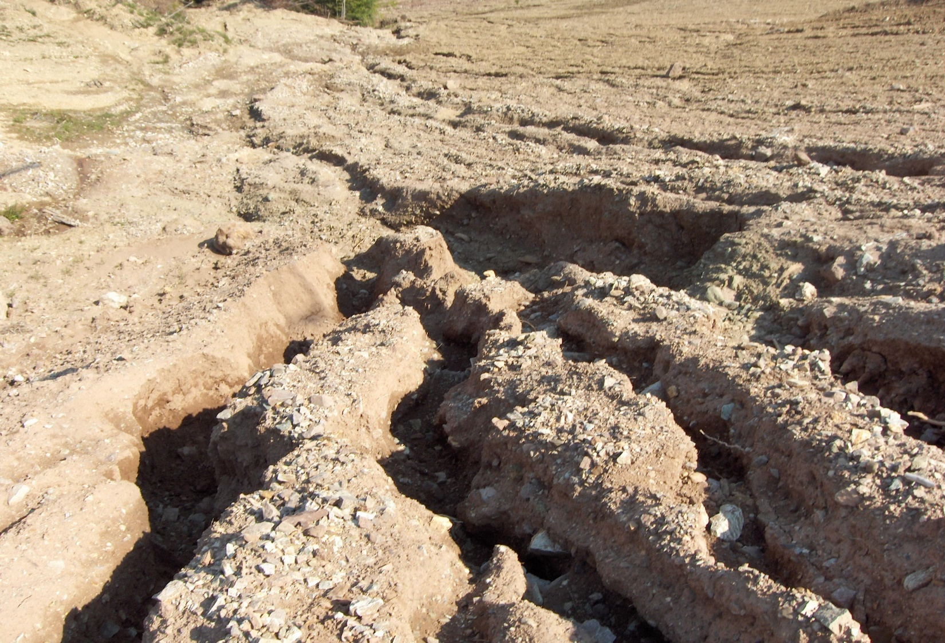
Стара планина - јуни 2007.

Slide 36
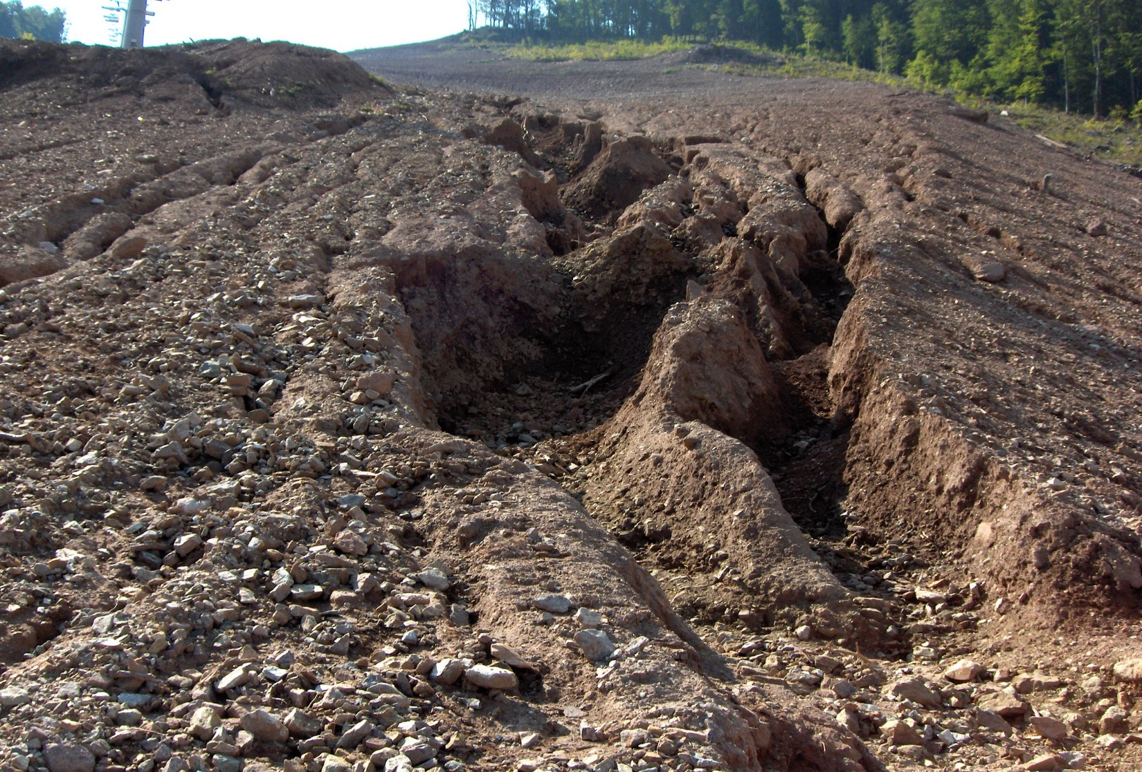
Стара планина - јули 2007.

Slide 37
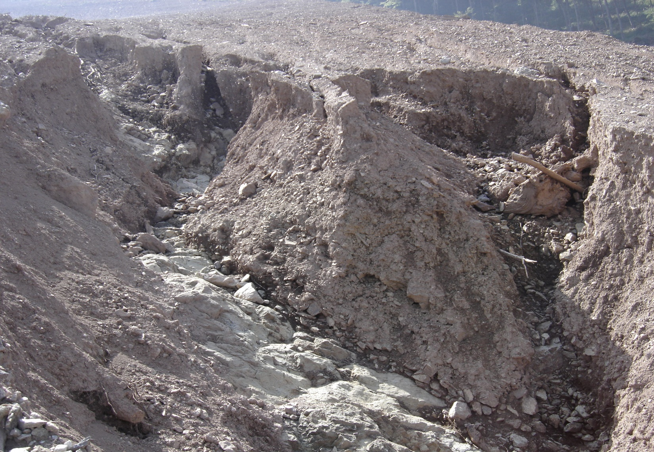
Стара планина - август 2007.

Slide 38
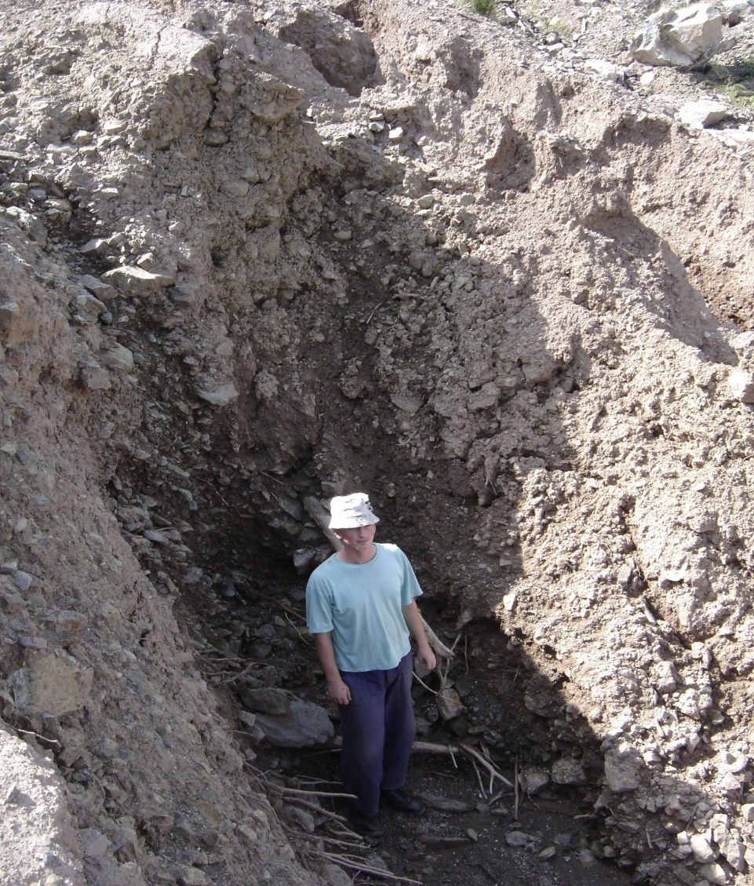
Стара планина – септембар 2007.

Slide 39
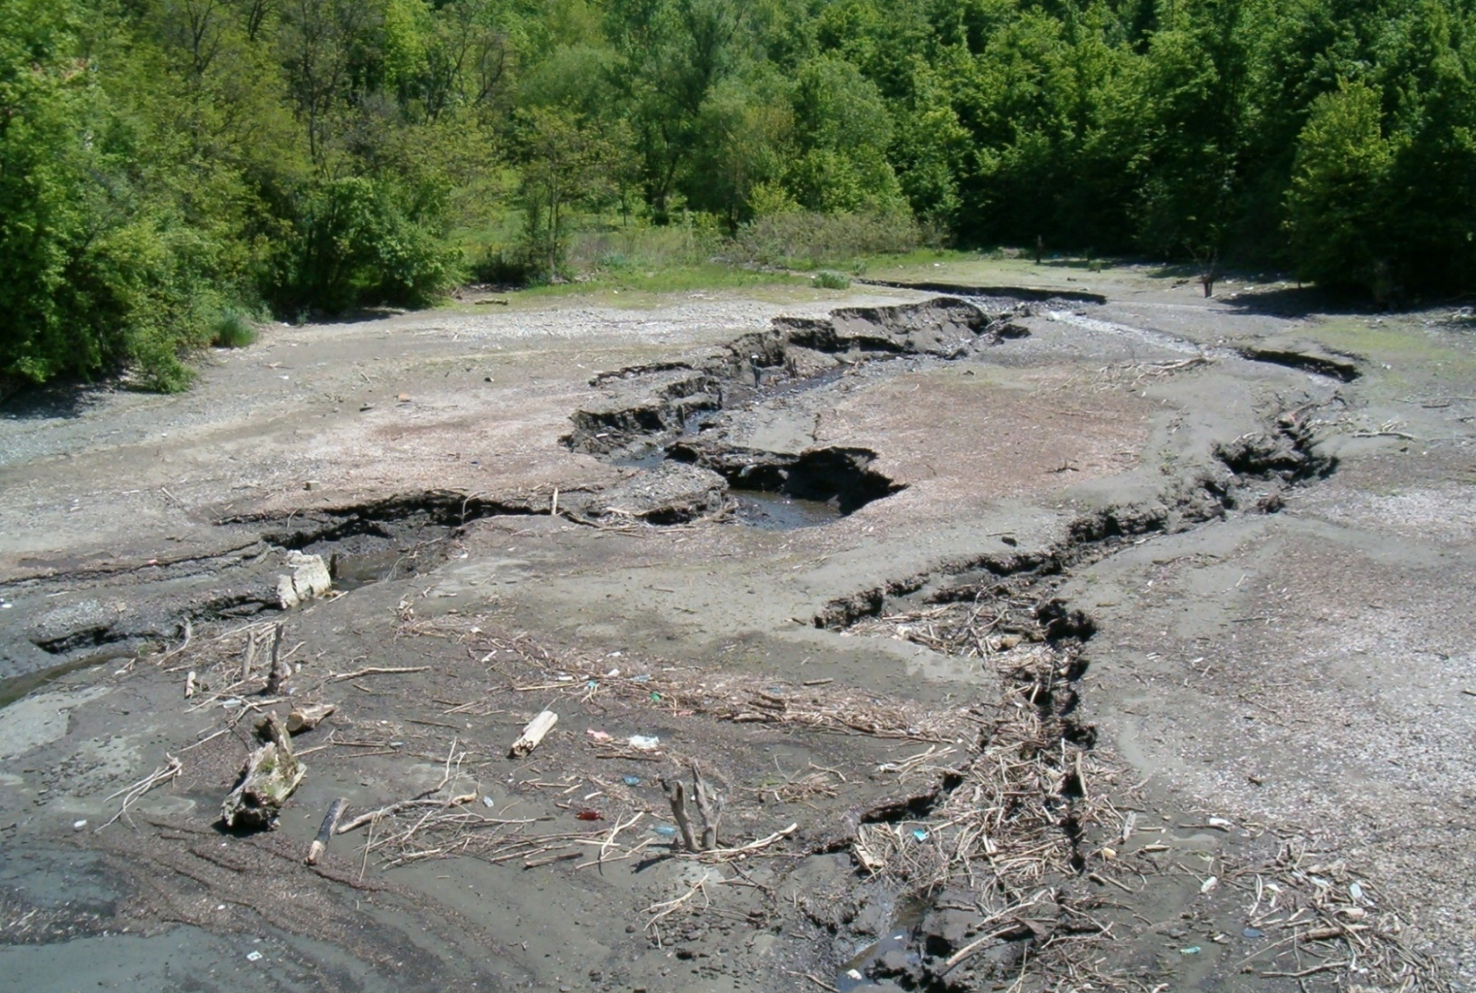
Ушће потока у Дунав (пре бране Ђердап)

Slide 40
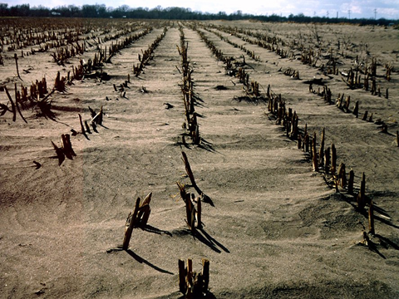
Хоргош, 2000.

Slide 41
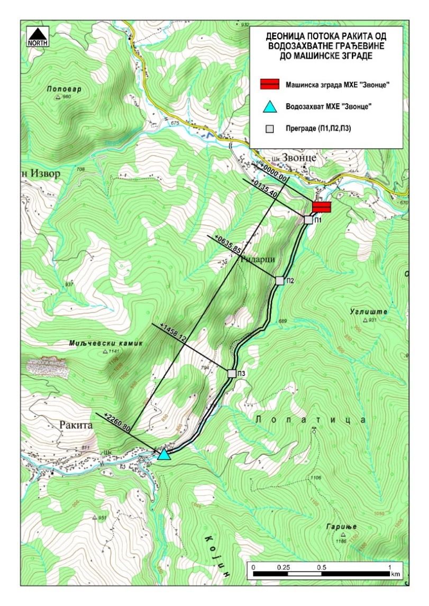
МХЕ „Звонце“

Slide 42
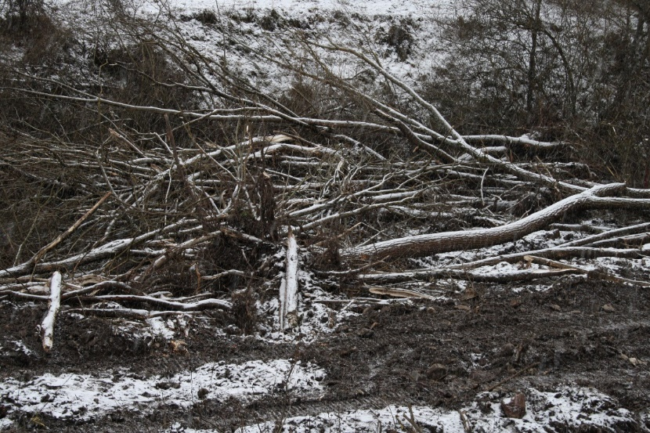
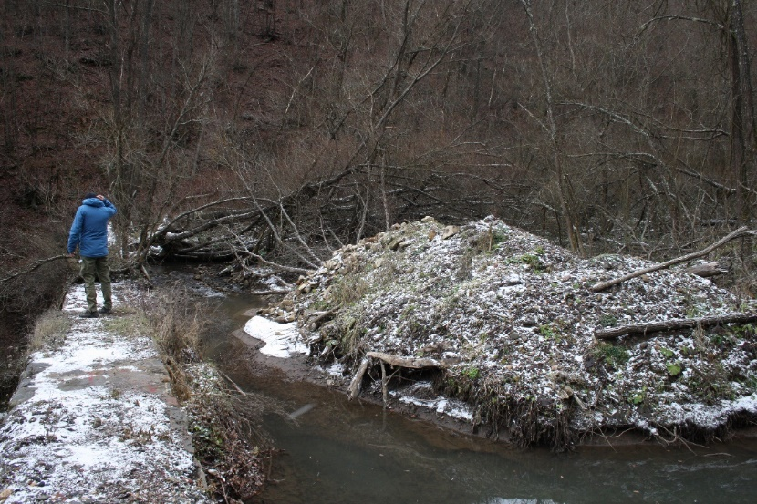
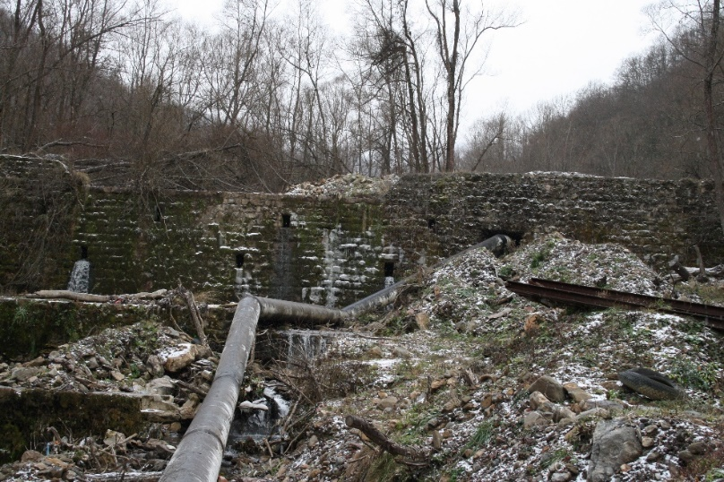
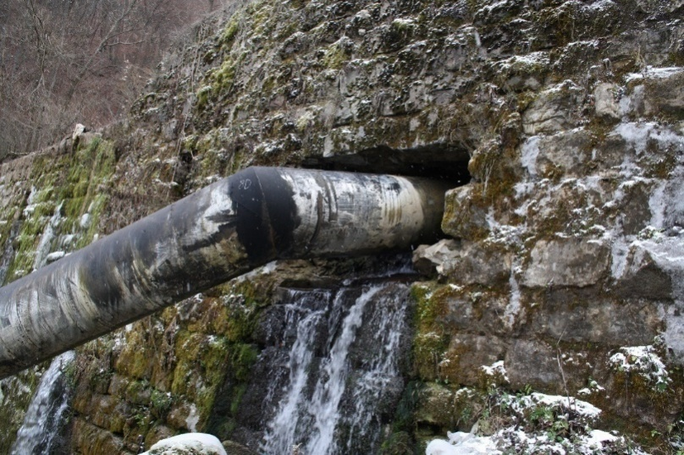

Slide 43
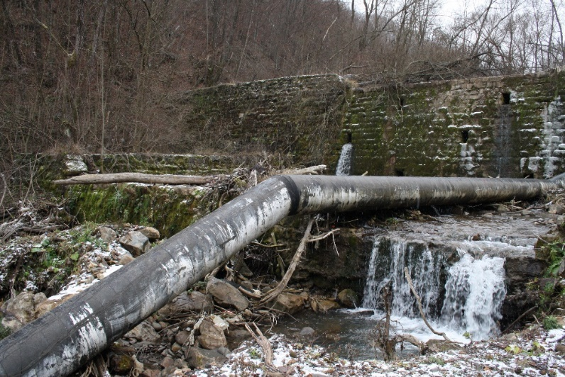
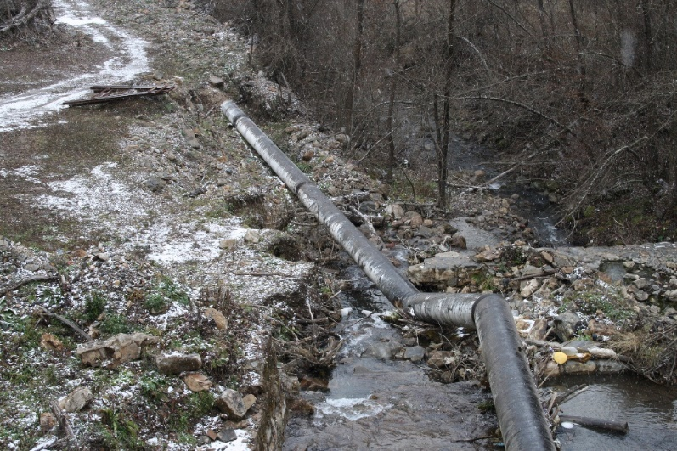
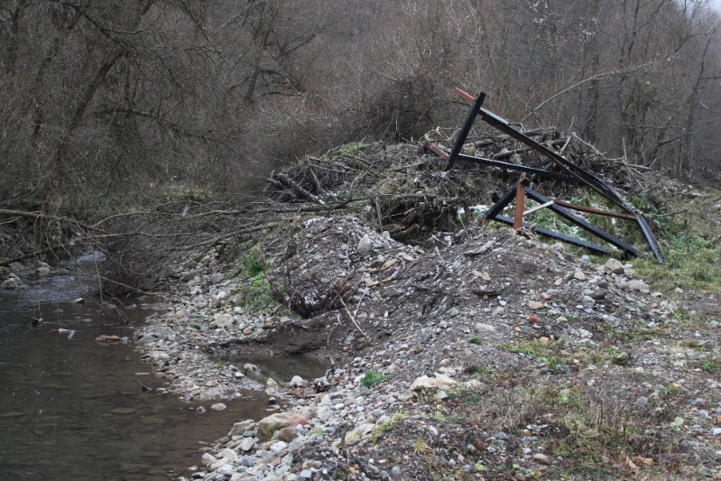
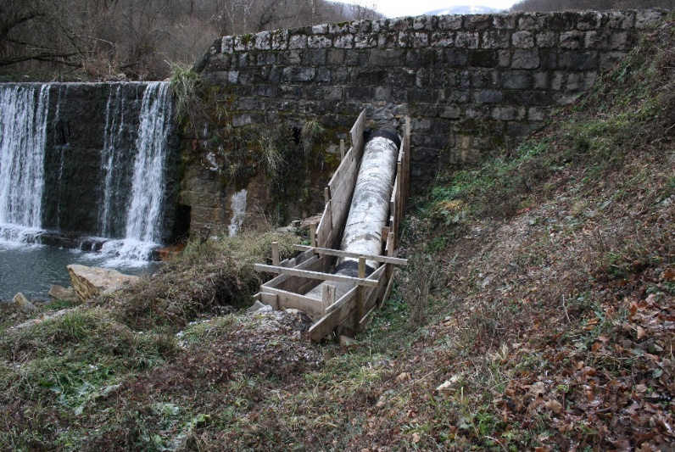

Slide 44
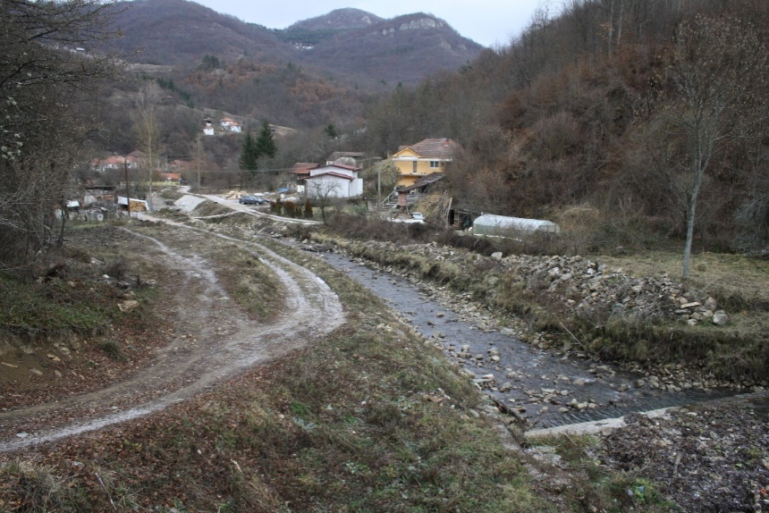

Slide 45
Кратак историјат појаве бујичних поплава на подручју Градске Општине Лазаревац
1980. године поплављено је неколико хиљада хектара земљишта, оштећено је неколико стотина стамбених и економских објеката, десетине километара путева бројни мостови.
јун 1996.
јул 1999.
мај 2014.
- 1 људска жртва (М.3. Вреоци)
- Евакуисано је 3.112 људи,
- поплављена је око 900 хектара,
- оштећено и уништено више стотина објеката, значајни делови путне, електроенергетске и водопривредне инфраструктуре.
- процењена материјална штета већа од 2.8 милиона евра, без рударско-енергетског комплекса „Колубара“.
- Активирано је више од 145 клизишта.
- уклоњено је преко 2.700 лешева домаћих животиња
- прекид водоснабдевања (среда 14.05.2014.) на градском подручју Лазаревца, као и великом броју сеоских и приградских насеља.
- без електичне енергије остало 22.000 потрошача.
- проблематична кишна канализација (ерозиони материјал, мала пропусна моћ, изливање воде после интензивних падавина).

Slide 46
Поплаве -мај 2014- (извештај ватрогасне јединице)

Slide 47
Резултати прорачуна максималних дневних падавина
Кишомерна станица | Висина кише (mm), за одређену вероватноћу појаве (%), односно, повратни период (година)
 | 0.5% (200 год.) | 1% (100 год.) | 2% (50 год.)
Каленић | 176.4 | 145.6 | 119.5
Партизани | 167.5 | 142.7 | 120.6
Степојевац | 182.3 | 156.0 | 130.2
Сопот | 133.1 | 114.0 | 97.0
Сибница | 166.9! | 142.1 | 118.2
Лазаревац | 179.4 | 154.2 | 129.5
Велика Иванча | 92.7 | 84.1 | 75.8
Дудовица | 102.4 | 93.3 | 84.5
Рудовци | 147.7! | 126.6 | 106.3

Slide 48
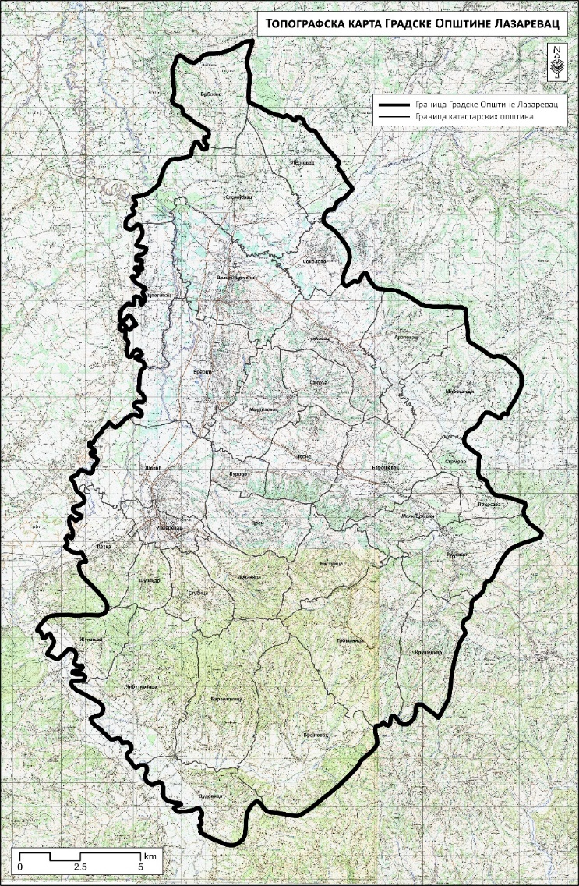
ОПЕРАТИВНИ ПЛАН ЗА ОДБРАНУ
ОД ПОПЛАВА НА
ВОДОТОКОВИМА
II РЕДА
Топографска карта
ГО Лазаревац

Slide 49
Геолошка карта
ГО Лазаревац

Slide 50
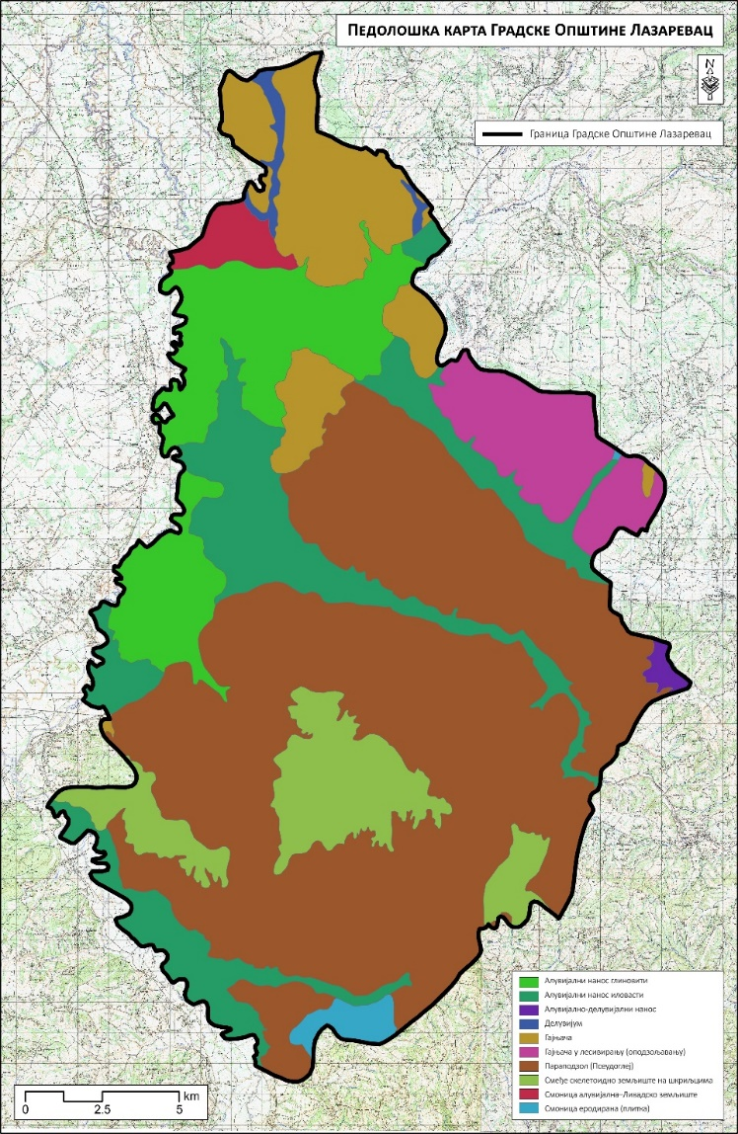
Педолошка карта
ГО Лазаревац

Slide 51
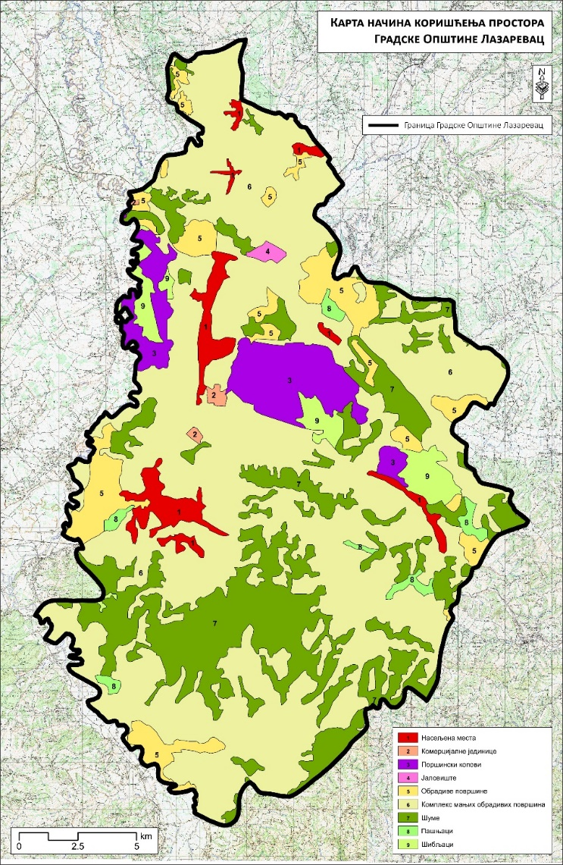
Карта начина коришћења
простора-ГО Лазаревац

Slide 52
Карта ерозионих
процеса
-ГО Лазаревац
Категорија ерозије | Коеф. ерозије Z | [km²] | [%]
V (врло слаба ерозија) | 0.01 - 0.2 и мање | 107,6 | 28,2
IV (слаба ерозија)) | 0.21 - 0.4 | 147.9 | 38, 7
III (осредња ерозија) | 0.41 - 0.70 | 117,8 | 30.9
II (јака ерозија) | 0.71 - 1.00 | 8,3 | 2,2
I (ексцесивна ерозија) | 1.01 - 1.20 и више | 0,28 | 0,07
укупно: |  | 382,0 | 100,0
Z_{sr}=0,346
W_{god}=176.638 m³,
W_{godsp}=462,5 m³·km⁻²·god.⁻¹.
W_{psp} =115,6 m³·km⁻²·god.⁻¹

Slide 53
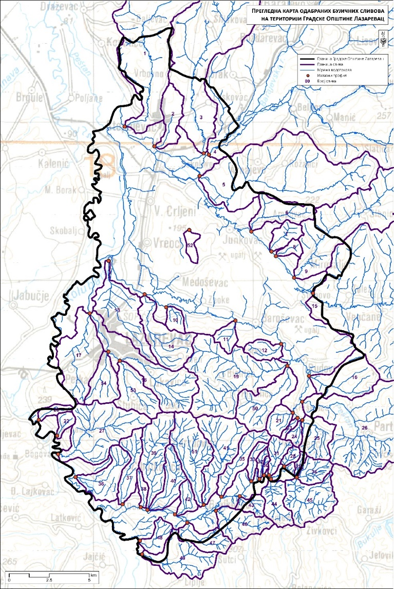
Карта одабраних
бујичних
сливова
-ГО Лазаревац
A=0,34-210,41 km²,
Ia=0,79-9,91%

Slide 54
Редни број | Водоток | површина слива A [km²] | излазни профил (улив у реципијент)
1. | Врбовица | 31.44 | Турија
2. | Безимени поток 1 (Бабина вода) | 3.89 | Бељаница
3. | Опарна | 33.84 | Бељаница
4. | Бељаница | 210.41 | Колубара
5. | Сеона | 34.1 | Бељаница
6. | Сајковац | 5.07 | Турија
7. | Мечак | 2.36 | Турија
8. | Безимени поток 2 | 1.1 | Турија
9. | Сибничка река | 22.37 | Турија
10. | Безимени поток 3 | 1.51 | Пештан
11. | Безимени поток 4 | 1.84 | Пештан
12. | Безимени поток 5 (Мали Црљени) | 2.3 | Пештан
13. | Криваја | 9.61 | Пештан
14. | Буровачки поток | 7.79 | Пештан
15. | Турија | 110.21 | Колубара

Slide 55
16. | Даросавица | 7.73 | Пештан
17. | Очага | 10.22 | Лукавица
18. | Лукавица | 23.2 | Колубара
19. | Бистричка река | 18.6 | Трбушничка р.
20. | Безимени поток 6 | 1.17 | Љиг
21. | Безимени поток 7 (Кисела вода) | 2.29 | Крушевичка р.
22. | Безимени поток 8 | 1.21 | Љиг
23. | Безимени поток 9 (Парезовац) | 0.53 | Крушевичка р.
24. | Рич | 1.03 | Крушевичка р.
25. | Крушевичка река | 4.6 | Пештан
26. | Пештан (горњи ток) | 49.47 | Пештан
27. | Грабовица | 12.92 | Љиг
28. | Безимени поток 10 (Кисела вода 2) | 0.94 | Оњег
29. | Дрењски поток | 0.6 | Оњег
30. | Безимени поток 11 | 0.34 | Оњег
31. | Мађарица | 2.23 | Оњег
32. | Безимени поток 12 | 0.71 | Оњег

Slide 56
33. | Блатинац | 1.33 | Оњег
34. | Оњег (горњи ток) | 2.64 | Оњег
35. | Црнишава | 4.27 | Оњег
36. | Ковачица | 5.46 | Љиг
37. | Црна река | 4.27 | Оњег
38. | Бугарски поток | 1.07 | Оњег
39. | Каменица | 7.72 | Криваја
40. | Криваја 2 | 4.29 | Каменица
41. | Бабина река | 8.38 | Оњег
42. | Безимени поток 13 | 1.81 | Оњег
43. | Врело | 1.75 | Оњег
44. | Мурговац | 3.85 | Оњег
45. | Оњег-Раковица | 7.28 | Оњег
46. | Суви Оњег | 4.49 | Оњег
47. | Песковито | 3.36 | Оњег
48. | Околац | 2.47 | Оњег
49. | Липовица | 7.19 | Оњег
50. | Трбушничка река | 7.4 | Пештан
51. | Плочник | 8.5 | Бабина река
52. | Дубоки поток | 1.21 | /
53. | Стубички поток | 5.99 | Лукавица
54. | Шушњарица | 4.40 | Лукавица

Slide 57
REZULTATI PRORACUNA VELIKIH VODA METODOM
SINTETICKOG JEDINICNOG HIDROGRAMA
REKA : Bezimeni 4 PROFIL : Usce
T T qmax Int Pbr Pef Qmax
(min) (cas) (m3/smm) (mm/min) (mm) (mm) m3/s)
ﾍﾍﾍﾍﾍﾍﾍﾍﾍﾍﾍﾍﾍﾍﾍﾍﾍﾍﾍﾍﾍﾍﾍﾍﾍﾍﾍﾍﾍﾍﾍﾍﾍﾍﾍﾍﾍﾍﾍﾍﾍﾍﾍﾍﾍﾍﾍﾍﾍﾍﾍﾍﾍﾍﾍﾍﾍﾍﾍ
Verov. pojave P = 0 % Povratni period T = 200 godina
ﾍﾍﾍﾍﾍﾍﾍﾍﾍﾍﾍﾍﾍﾍﾍﾍﾍﾍﾍﾍﾍﾍﾍﾍﾍﾍﾍﾍﾍﾍﾍﾍﾍﾍﾍﾍﾍﾍﾍﾍﾍﾍﾍﾍﾍﾍﾍﾍﾍﾍﾍﾍﾍﾍﾍﾍﾍﾍﾍ
45 0.75 0.422 10.302 92.72 42.76 18.04
50 0.83 0.408 9.498 94.98 44.55 18.16
55 0.92 0.395 8.820 97.02 46.18 18.22
60 1.00 0.382 8.241 98.89 47.68 18.23
65 1.08 0.371 7.739 100.61 49.07 18.19
70 1.17 0.360 7.301 102.21 50.37 18.12
75 1.25 0.350 6.914 103.71 51.59 18.03

Slide 58
ﾍﾍﾍﾍﾍﾍﾍﾍﾍﾍﾍﾍﾍﾍﾍﾍﾍﾍﾍﾍﾍﾍﾍﾍﾍﾍﾍﾍﾍﾍﾍﾍﾍﾍﾍﾍﾍﾍﾍﾍﾍﾍﾍﾍﾍﾍﾍﾍﾍﾍﾍﾍﾍﾍﾍﾍﾍﾍﾍ
Verov. pojave P = 1 % Povratni period T = 100 godina
ﾍﾍﾍﾍﾍﾍﾍﾍﾍﾍﾍﾍﾍﾍﾍﾍﾍﾍﾍﾍﾍﾍﾍﾍﾍﾍﾍﾍﾍﾍﾍﾍﾍﾍﾍﾍﾍﾍﾍﾍﾍﾍﾍﾍﾍﾍﾍﾍﾍﾍﾍﾍﾍﾍﾍﾍﾍﾍﾍ
45 0.75 0.422 8.851 79.66 32.74 13.81
50 0.83 0.408 8.160 81.60 34.19 13.94
55 0.92 0.395 7.578 83.36 35.52 14.01
60 1.00 0.382 7.080 84.96 36.74 14.04
65 1.08 0.371 6.649 86.44 37.88 14.04
70 1.17 0.360 6.273 87.82 38.94 14.01
75 1.25 0.350 5.940 89.10 39.93 13.96
ﾍﾍﾍﾍﾍﾍﾍﾍﾍﾍﾍﾍﾍﾍﾍﾍﾍﾍﾍﾍﾍﾍﾍﾍﾍﾍﾍﾍﾍﾍﾍﾍﾍﾍﾍﾍﾍﾍﾍﾍﾍﾍﾍﾍﾍﾍﾍﾍﾍﾍﾍﾍﾍﾍﾍﾍﾍﾍﾍ
Verov. pojave P = 2 % Povratni period T = 50 godina
ﾍﾍﾍﾍﾍﾍﾍﾍﾍﾍﾍﾍﾍﾍﾍﾍﾍﾍﾍﾍﾍﾍﾍﾍﾍﾍﾍﾍﾍﾍﾍﾍﾍﾍﾍﾍﾍﾍﾍﾍﾍﾍﾍﾍﾍﾍﾍﾍﾍﾍﾍﾍﾍﾍﾍﾍﾍﾍﾍ
50 0.83 0.408 6.857 68.57 24.74 10.09
55 0.92 0.395 6.368 70.05 25.77 10.17
60 1.00 0.382 5.950 71.40 26.72 10.22
65 1.08 0.371 5.588 72.64 27.61 10.24
70 1.17 0.360 5.271 73.80 28.44 10.23
75 1.25 0.350 4.992 74.88 29.22 10.21
80 1.33 0.340 4.743 75.89 29.96 10.18

Slide 59
POCETNI PODACI ZA PRORACUN VELIKIH VODA PO SCS METODI
Povrsina sliva F = 1.840 (Km²)
Duzina toka L = 2.420 (Km)
Duzina toka Lc = 1.260 (Km)
Urav. pad toka Iur = 4.930 %
Broj krive sr. CN = 62
Koriscena kriva CN = 79
STEPEN VLAZNOSTI TLA : NADPROSECAN
Velicina K = 1.018
Velicina tp = 0.835 (cas)
Podizuca grana Tp = 1.84 (cas)
Opadajuca grana Tr = 1.87 (cas)
Baza hidr. Tb = 3.70 (cas)
verov. 0.500 % Pp = 179.4 (mm)
verov. 1.000 % Pp = 154.1 (mm)
verov. 2.000 % Pp = 129.5 (mm)
ﾍﾍﾍﾍﾍﾍﾍﾍﾍﾍﾍﾍﾍﾍﾍﾍﾍﾍﾍﾍﾍﾍﾍﾍﾍﾍﾍﾍﾍﾍﾍﾍﾍﾍﾍﾍﾍﾍﾍﾍﾍﾍﾍﾍﾍﾍﾍﾍﾍﾍﾍﾍﾍﾍﾍﾍﾍﾍﾍ

Slide 60
Безимени поток 11- хидрограми максималног протицаја
(надпросечни услови влажности)

Slide 61
ИЗДВАЈАЊЕ УГРОЖЕНИХ СЕКТОРА ПРИОБАЉА И КРИТИЧНИХ ДЕОНИЦА БУЈИЧНИХ ВОДОТОКОВА
No. | Река | X | Y | локација профила и предлог активности
1. | Лукавица | 7440895 | 4915734 | пешачки мост армирано-бетонски, Лазаревц, уређен ток (слика 1).
2. | Лукавица | 7440900 | 4915774 | мост армирано-бетонски на на магистралном путу бр. 27, Лазаревц, уређен ток (слика 2).
3. | Буровачки поток | 7443415 | 4917501 | пропуст цевасти Ø 1000, на локалном путу Лазаревац – Бурово: неопходно је уклањање вегетације и наноса из корита, на деоници од 50 метара пре и после пропуста (слика 3).
4. | Пештан | 7446985 | 4917899 | мост на на локалном путу Бурово - Барошевац: неопходно је уклањање вегетације и наноса из корита, на деоници од 50 метара пре и после моста. (слика 4).

Slide 62
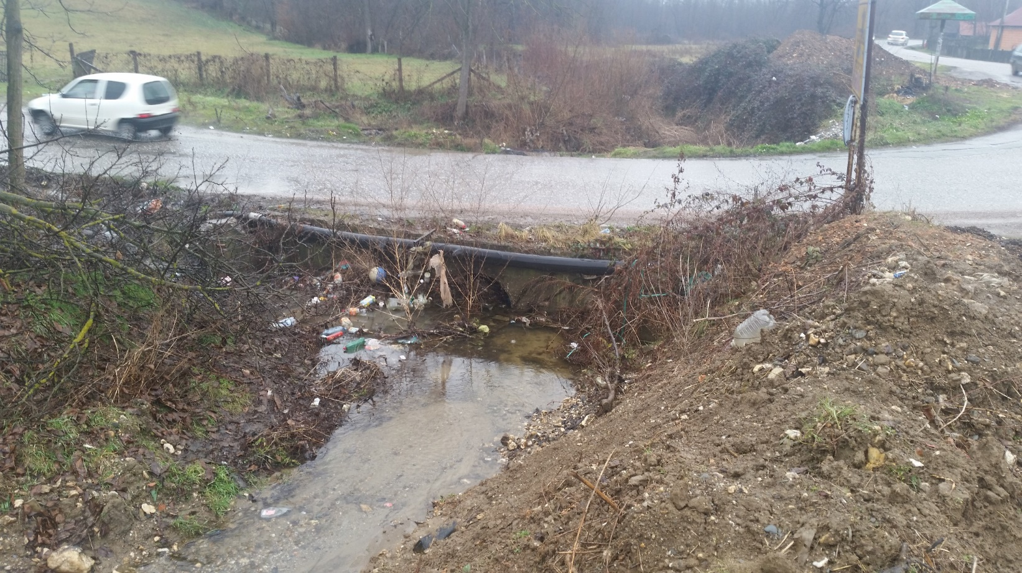
Буровачки поток, пропуст цевасти на локалном путу Лазаревац - Бурово

Slide 63
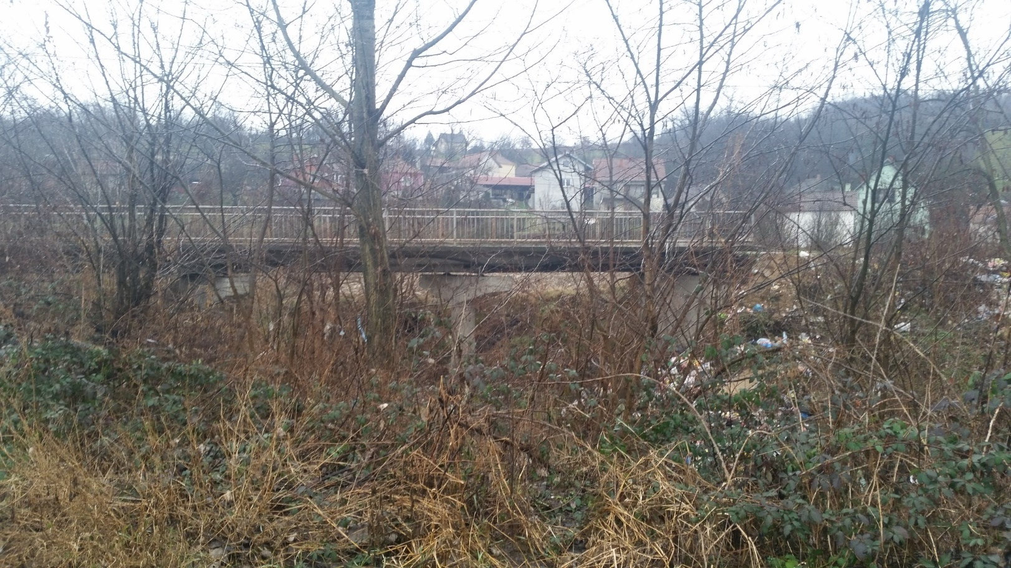
Река Пештан, мост на на локалном путу Бурово - Барошевац

Slide 64
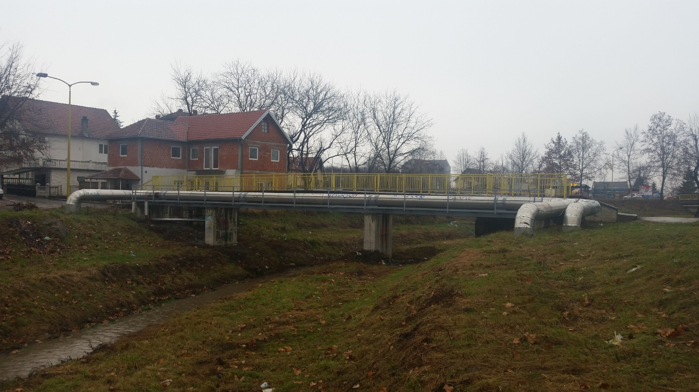
Река Лукавица, пешачки мост у Лазаревцу

Slide 65
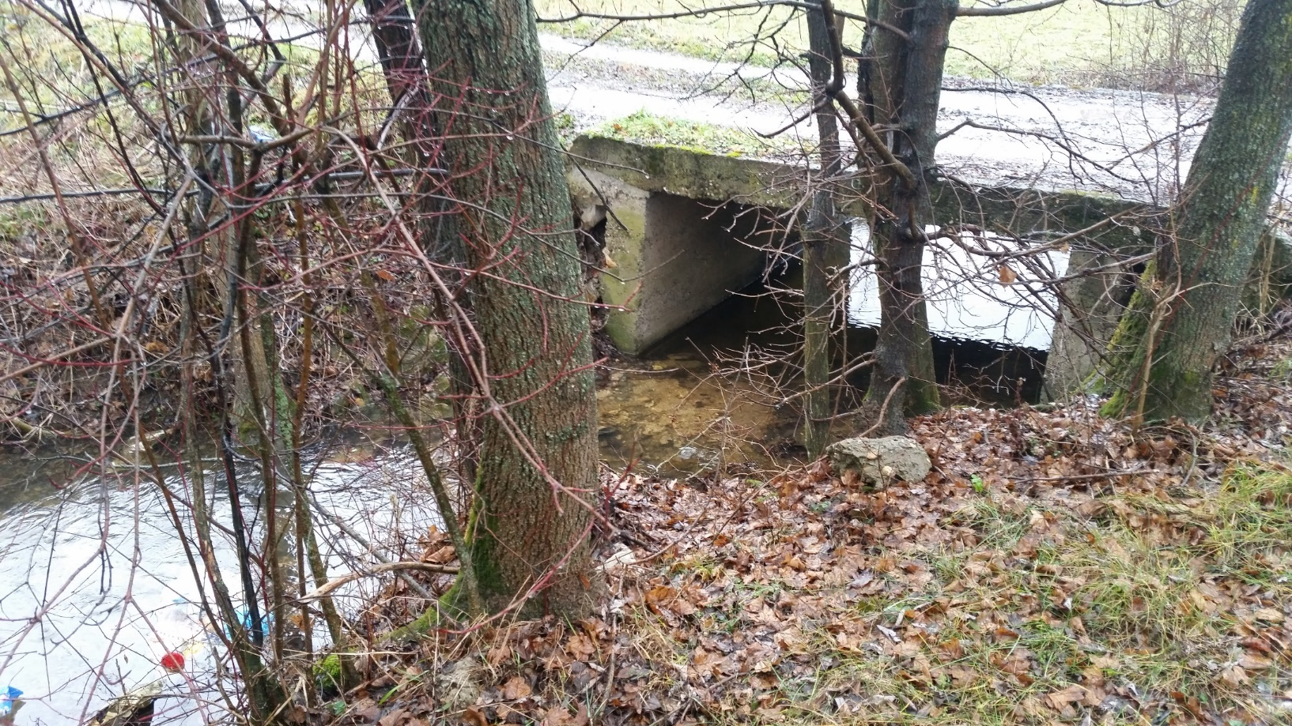
Сибничка река, пропуст армирано-бетонски на некатегорисаном путу

Slide 66
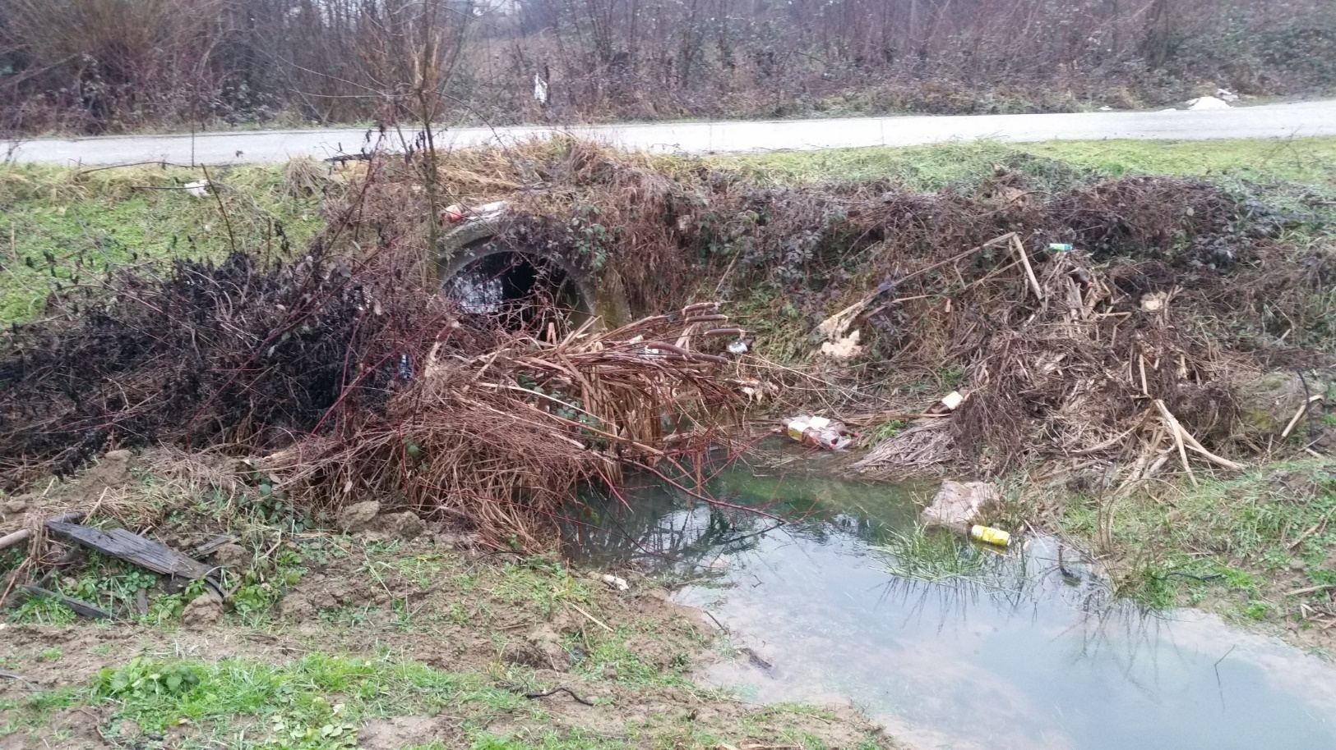
Поток Сајковац, пропуст цевасти Ø 1000, на некатегорисаном путу

Slide 67
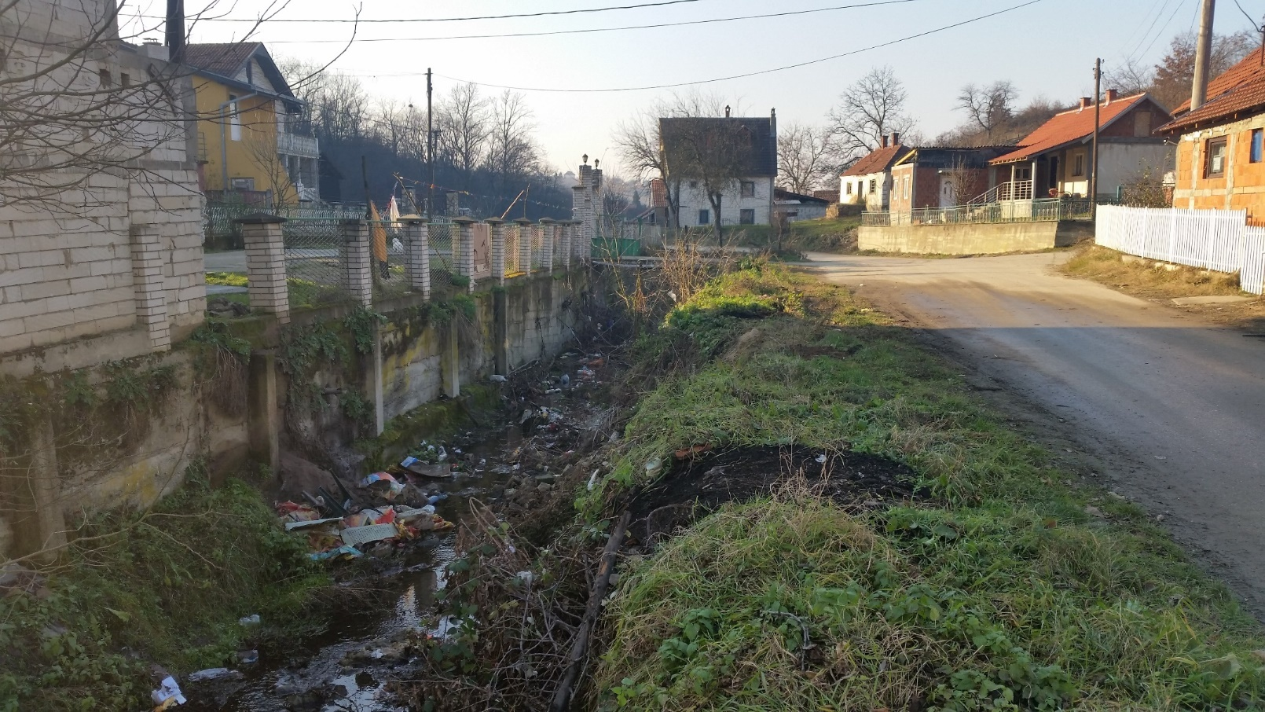
Река Лукавица, село Лукавица

Slide 68
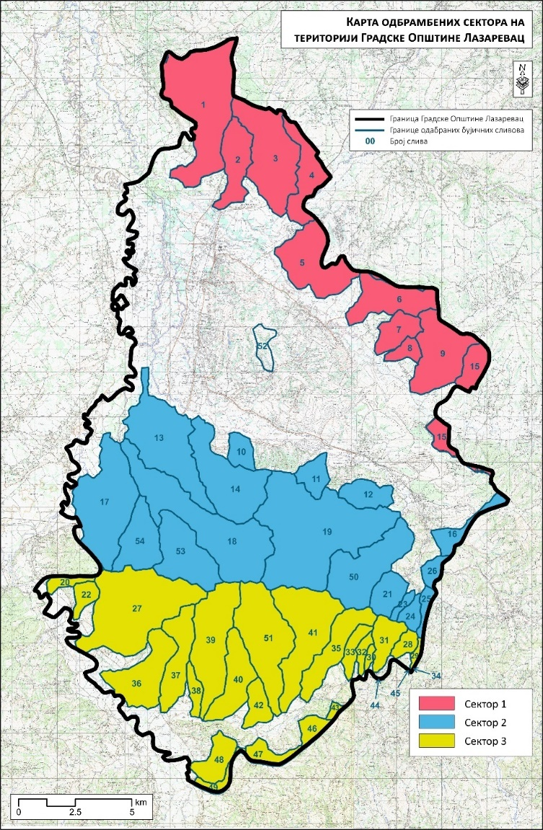
Сектор 1 - сливови бр. 1, 2, 3, 4, 5, 6, 7, 8, 9 и 15 (десне притоке реке Турије)
Сектор 2 - сливови бр. 10, 11, 12, 13, 14, 16, 17, 18, 19, 21, 23, 24, 25, 26, 50, 53 и 54 (леве притоке река Пештан, Лукавица и Криваја)
Карта одбрамбених
Сектора
-ГО Лазаревац
Сектор 3 - сливови бр. 20, 22, 27, 28, 29, 30, 31, 32, 33, 34, 35, 36, 37, 38, 39, 40, 41, 42, 43, 44, 45, 46, 47, 48, 49 и 51 (све десне притоке реке Љиг на територији Градске Општине Лазаревац; сви издвојени водотокови на сливу реке Оњег)

Slide 69
Посебни услови ангажовања људства, механизације, опреме и материјалних средстава
Сектор 1: десне притоке реке Турије
-обезбеђење људства: 180 људи.
-обезбеђење алата, материјала, опреме и механизације: ЈВП „Београдводе“ и по потреби, сва градска јавна комунална предузећа, приватне и друштвене грађевинске фирме.

Slide 70
Списак неопходне механизације и опреме
на Сектору 1
Назив средства | Комада/количина | Назив средства | Комада/количина
Ровокопач | 2 | Канап за џакове | 10 котурова
Булдозер | 2 | Акумулаторске батеријске лампе | 10
Багер | 2 | Чизме рибарске | 10
Утоваривач | 2 | Чизме гумене | 180
Камион-кипер | 6 | Паљена жица | 4 кг
Трактор са приколицом | 10 | Ексери разни | 4 кг
Ватрогасна цистерна | 1 | Приручна апотека | 10
Чамац са мотором | 2 | Секире | 10
Цистерна за пијаћу воду | 2 | Тестере моторне | 4
Цистерна за отпадну воду | 1 | Чекићи | 10
Електро-агрегат | 2 | Клешта | 10
Моторна пумпа | 5 | Кабанице | 180
Лопате | 60
Крампови-пијуци | 60
Ашови | 60
Џакови за песак | 1000

Slide 71
Сектор 2: леве притоке реке Пештан, Лукавица и Криваја
-обезбеђење људства: 260 људи.
-обезбеђење алата, материјала, опреме и механизације: ЈВП „Београдводе“ и по потреби, сва градска јавна комунална предузећа, приватне и друштвене грађевинске фирме.

Slide 72
Списак неопходне механизације и опреме на Сектору 2
Назив средства | Комада/количина | Назив средства | Комада/количина
Ровокопач | 3 | Канап за џакове | 10 котурова
Булдозер | 3 | Акумулаторске батеријске лампе | 10
Багер | 3 | Чизме рибарске | 10
Утоваривач | 3 | Чизме гумене | 260
Камион-кипер | 8 | Паљена жица | 4 кг
Трактор са приколицом | 10 | Ексери разни | 4 кг
Ватрогасна цистерна | 1 | Приручна апотека | 10
Чамац са мотором | 2 | Секире | 10
Цистерна за пијаћу воду | 2 | Тестере моторне | 4
Цистерна за отпадну воду | 1 | Чекићи | 10
Електро-агрегат | 2 | Клешта | 10
Моторна пумпа | 5 | Кабанице | 260
Лопате | 80
Крампови-пијуци | 80
Ашови | 80
Џакови за песак | 1000

Slide 73
Сектор 3: све десне притоке реке Љиг на територији Градске Општине Лазаревац; сви издвојени водотокови на сливу реке Оњег.
-обезбеђење људства: 120 људи.
-обезбеђење алата, материјала, опреме и механизације: ЈВП „Београдводе“ и по потреби, сва градска јавна комунална предузећа, приватне и друштвене грађевинске фирме.

Slide 74
Списак неопходне механизације и опреме на Сектору 3
Назив средства | Комада/количина | Назив средства | Комада/количина
Ровокопач | 2 | Канап за џакове | 10 котурова
Булдозер | 2 | Акумулаторске батеријске лампе | 10
Багер | 2 | Чизме рибарске | 10
Утоваривач | 2 | Чизме гумене | 120
Камион-кипер | 6 | Паљена жица | 4 кг
Трактор са приколицом | 10 | Ексери разни | 4 кг
Ватрогасна цистерна | 1 | Приручна апотека | 10
Чамац са мотором | 2 | Секире | 10
Цистерна за пијаћу воду | 2 | Тестере моторне | 4
Цистерна за отпадну воду | 1 | Чекићи | 10
Електро-агрегат | 2 | Клешта | 10
Моторна пумпа | 5 | Кабанице | 120
Лопате | 40
Крампови-пијуци | 40
Ашови | 40
Џакови за песак | 1000

Slide 75
ШЕМА ОРГАНИЗАЦИЈЕ ОДБРАНЕ ОД БУЈИЧНИХ ПОПЛАВА

Slide 76
Субјекти у процесу одбране
од бујичних поплава

Slide 77
ПРОГЛАШЕЊЕ И УКИДАЊЕ ОДБРАНЕ ОД БУЈИЧНИХ ПОПЛАВА
Одбрану од бујичних поплава на водотоковима II реда, проглашава и укида командант Штаба за ванредне ситуације, у складу са условима и критеријумима утврђеним Оперативним планом одбране од бујичних поплава за 2016. годину, а на основу предлога Оперативног штаба за одбрану од бујичних поплава Градске општине Лазаревац, као дела ШВС ГО Лазаревац.
О потреби проглашења ванредне ситуације услед поплава на водама II реда, на територији јединице локалне самоуправе, одлучује председник општине, односно градоначелник.

Slide 78
Критеријуми за проглашење редовне одбране,
ванредне одбране и ванредног стања услед појаве бујичних поплава
редовна одбрана: ниво воде превазилази висину од 1,0 m изнад коте дна минор корита
ванреднa одбранa: ниво воде у кориту је на мање од 1.0 m од коте круне обале
ванредно стањe: ниво воде у кориту превазилази коту круне обале и долази до изливања у приобаље

Slide 79
Закон о водама („Сл. гласник РС“ бр. 95/2018)
Члан 16, став 3: водни објекти за заштиту од ерозије и бујица су: преграде, уставе, регулације доњих токова бујица, обалоутврде, биотехнички и други објекти за заштиту од ерозије и бујица;
Члан 23, став 5: водним објектима за уређење водотока и заштиту од поплава на водама II реда и водним објектима за заштиту од ерозије и бујица, осим водних објеката за заштиту од ерозије и бујица из става 3. овог члана, који су у јавној својини,управља јединица локалне самоуправе на чијој се територији објекти налазе.
Члан 45, став 1: (заштита од штетног дејства вода обухвата мере и радове за заштиту од поплава спољњим и унутрашњим водама и од леда, заштиту од ерозије и бујица и отклањање последица таквог дрловања вода.
Члан 46, став 2: ерозионо подручје-подручје које је угрожено услед ерозије водом.

Slide 80
Закон о водама („Сл. гласник РС“ бр. 95/2018)
Члан 55.
став 5: оперативни план за воде II реда доноси надлежни орган јединице локалне самоуправе, уз прибављено мишљење ЈВП.
став 6: оперативни план из става 5. овог члана нарочито садржи: податке потребне за оперативно спровођење одбране од поплава, критеријуме за проглашење одбране од поплава, имена руководилаца и називе субјеката одбране од поплава, начин узбуњивања и обавештавања.
Члан 61.
став 1: министар ПШВ, министар ЗЖС, утврђују: критеријуме за одређивање ерозионог подручја; методологију за израду карте ерозије РС
став 4: границе ерозионог подручја уносе се у план управљања водама, план управљања ризицима од поплава, програм развоја шумарства, план развоја шумског подручја, пољопривредне основе и у просторне (пп јединица локалне самоуправе, пп подручја посебне намене и регионални пп) и урбанистичке планове (план генералне регулације, генерални урбанистички план и план детаљне регулације
став 5: министар ПШВ, министар ЗЖС, преиспитују карту ерозије 6 година од израде, после 10 година новелирање.
став 6: јединица локалне самоуправе је дужна да, за потребе новелирања плана управљања водама, евидентира све појаве и радове који могу да утичу на промену стања ерозије и бујица и да о томе доставља податке ЈВП једном годишње.

Slide 81
Закон о водама („Сл. гласник РС“ бр. 95/2018)
Члан 62 (превентивне мере): забрањене радње (пустошење, крчење, и непланска чиста сеча шума; огољавање површина; непланско преоравање ливада, пашњака и необрађених површина; затрпавање извора и неконтролисано сакупљање и одвођење тих вода; изградња објеката без одговарајуће планске и техничке документације; вађење речних наноса са дна и падина, осим за потребе обезбеђења пропусне способности корита водотока; изградња објеката који би могли да угрозе стабилност земљишта; друге радње којима се поспешује ерозија и стварање бујица); коришћење пољопривредног и другог земљишта у складу са захтевима ае уређења земљишта; заштитни радови (биотехнички и биолошки радови: пошумљавање; гајење и одржавање заштитине вегетације; крчење растиња; затрављивање; терасирање; подизање воћњака и вештачких ливада; мелиорације пашњака; чишћење корита.

Slide 82
Метеорологија | Телефон: +381 (0)11 | Телефакс: +381 (0)11 | Е-mail:
Помоћник директора: Предраг Петковић | 3050-860 | 2545-087 | predrag.petkovic@hidmet.gov.rs
Одељење за метеоролошко бдење | 2545-846 |  | bdenje@hidmet.gov.rs
Временска прогноза | 2542-184 3050-968
Радарска слика облачности | 2545-595 3050-916
Одељење мреже метеоролошких станица | 2543-176
Одељење за климатологију и обраду метеоролошких података | 2545-060
Климатолошки подаци | 3050-852

Slide 83
Хидрологија | Телефон: +381 (0)11 | Телефакс: +381 (0)11 | Е-mail:
Помоћник директора: Славимир Стевановић | 3050-823 | 3050-821 | slavimir.stevanovic@hidmet.gov.rs
Одељење за хидролошка мерења и осматрања | 3050-838 |  | hmreza@hidmet.gov.rs
Одељење за хидролошке прогнозе | 3050-904 | 2542-746 | srhydra@hidmet.gov.rs
Одељење за обраду хидролошких података и хидролошке анализе | 3050-905 |  | hbilans@hidmet.gov.rs

Slide 84
ПЛАНИРАНИ ПРЕВЕНТИВНИ РАДОВИ НА ВОДОТОКОВИМА II РЕДА НА ТЕРИТОРИЈИ ГРАДСКЕ ОПШТИНЕ ЛАЗАРЕВАЦ ЗА 2016. ГОДИНУ
континуиране активности на изградњи и реконструкцији насипа, градских и пољских регулација;
повећање степена сигурности кроз редовно одржавање изграђених објеката за одбрану од бујичних поплава (посебно пропусне моћи регулација, прелива попречних објеката, мостовских отвора, друмских и пружних пропуста);
израда одговарајуће техничке документације;
уређење бујичних сливова применом концепта интегралних мера, који обухвата техничке радове у хидрографској мрежи (израда преграда, прагова и појасева; регулација и обалоутврда; мањих брана и ретензија са акумулационим простором за пријем поплавног таласа), биотехничке и биолошке радове на сливу (израда система плетера и рустикалних преграда на секундарној и терцијарној хидрографској мрежи; израда контурних ровова за задржавање дела површинског отицаја; пошумљавање и затрављивање; израда илофилтерских система; примена система агро-шумарства);

Slide 85
израда техничке документације којом се дефинише домет деловања бујичних поплава за одређене вероватноће појаве (максимални протицај, висина воденог стуба, плавне зоне);
израда планске документације (просторни планови; генерални планови; планови детаљне регулације) са општим и посебним условима за заштиту од бујичних поплава (процена ризика, правила градње);
израда планова заштите и спасавања од бујичних поплава, оспособљавање грађана за одбрану и спасавање од бујичних поплава путем путем јавних вежби (у сарадњи са Сектором за ванредне ситуације МУП-а Србије и Црвеним крстом);
евиденција, едукација и ангажовање предузећа са стручним и материјалним потенцијалима за учешће у процесу одбране и спасавања од бујичних поплава;
евиденција, едукација и ангажовање грађанских организација са стручним и материјалним потенцијалима за учешће у процесу одбране и спасавања од бујичних поплава (ватрогасна друштва; горска служба спасавања; планинарска друштва; спелеолошка друштва; ронилачки и веслачки клубови; извиђачи; радио-аматери).

Slide 86
унапређивати системе осматрања, ране најаве хидролошких екстрема, веза и преноса информација у реалном времену.
остваривање сарадње са компетентним државним и јавним субјектима: јединице и штабови Војске Србије (инжењеријске и механизоване јединице; медицинске и спасилачке службе); МУП Србије, преко Сектора за ванредне ситуације; Републички Хидрометеоролошки Завод Србије; Министарство пољопривреде, шумарства и водопривреде-Дирекција за воде Републике Србије; ЈВП „Србијаводе“; ЈВП „Београдводе“; ЈВП „Србијашуме“;
активирање свих потенцијала у надлежности Градске општине Лазаревац: јавна комунална предузећа; Црвени крст; Завод за заштиту здравља, здравствене институције, медији; удружења грађана (планинари; рониоци; горска служба спасавања; спелеолози; извиђачи; добровољна ватрогасна друштва; радио-аматери, итд.);

Slide 87
Преглед хитних превентивних радова (2016)
чишћње нерегулисаног корита, на сливу бр. 18 (река Лукавица), кроз село Лукавица, на дужини од око 1 km (цена по метру дужном око 300 дин., укупно 300.000 дин.);
чишћње регулисаног корита реке, на сливу бр. 18 (река Лукавица), кроз центар Лазаревца, на дужини од око 0.5 km (цена по метру дужном око 2000 дин., укупно 1.000.000 дин.);
пошумљавање на сливу бр. 53 (Стубички поток), на површини од око 5 хектара (цена по хектару 120.000 дин., укупно 600.000 дин.);
Израда плетера (у секундарној хидрографској мрежи и јаругама), на сливовима бр. 35, 36 и 38 (Црнишава, Ковачица и Бугарски поток), укупне дужине око 100 метара (цена по дужном метру 5.400 дин., укупно 540.000 дин.);

Slide 88
израда габионских, депонијских преграда корисне висине h_{k}=2 m, на сливовима бр. 13 и 53 (река Криваја и Стубички поток); цена коштања око 3.5 милиона дин. по објекту, укупно 7.000.000 дин.;
мелиорације деградираних ливада и пашњака на сливовима бр. 13, 18, 35, 36,38 и 53, на површини од око 10 хектара, сетвом семена одговарајуће травно-легуминозне смеше, са сетвеном нормом од 100 kg/ha (укупно 1000 kg семена, јединичне цене 600 дин./kg, укупно 600.000 дин.).
Укупна цена коштања хитних превентивних радова (a+b+c+d+e+f): 10.040.000,00 дин.

Slide 89
Укупна (процењена) вредност АЕ радова, на целокупној територији ГО Лазаревац
30.000 €/km², укупно на 382 km² :
11.460.000 €

Slide 90
План за проглашење ерозионих подручја
(30 евра/km²)
Оперативни план за одбрану од поплава на водотоквима II реда (30 евра/km²)
Ниш: 420,7 km² (21.035 евра)
Лесковац: 1.025 km² (51.250 евра)

Slide 91
Хвала на пажњи!

